Slide 1
复习范围
一、题型
单项选择：3*15=45分
计算题：5*10+5=55分
三、计算题范围
P86题1-2-3
p138页例题7-4,例题7-5.
P104页第3，10，13，16题
P110页例题6-1，6-5，6-6
p94页例题5-5.
P111页例题6-4，p239-240。

Slide 2
第二讲 技术经济学的基础知识
第一节 现金流量的构成
一、现金流量（Cash Flow)的概念
在整个计算期内，流出或流入系统的资金。（把一个工程项目看
做一个系统）
现金流入(Cash Income)
现金流量 现金流出(Cash Output)
净现金流量(Net Cash Flow) = 现金流入 - 现金流出
现金流量的时间单位：计息期
二、现金流量图（Cash Flow Diagram)
1、概念：是描述工程项目整个计算期内各时间点上的现金流
入和现金流出的序列图。
2、现金流量图的构成要素：现金流量的大小、现金流量的流
向（纵轴）、时间轴（横轴）、时刻点。
箭头的长短与现金流量的大小，现金流量的方向与现金流量的
性质有关。箭头向上表示现金流入 ，箭头向下表示现金流出 。
图例： 200 250 150 300 200 200
0 1 2 3 4 5 6 7 8 时间
100 200
300

Slide 3
第二讲 技术经济学的基础知识
第二节 资金的时间价值
引入问题：今年的1元是否等于明年的1元呢？
答：不等于—————资金存在时间价值
一、资金的时间价值（Time Value of Fund)概念
不同时间发生的等额资金在价值上的差别称为资金的时间价值。
两个方面的含义：
一是指资金随着时间的推移，其价值会增加；二是指资金一旦用于投资就不能用于现期消费。
二、影响资金时间价值的因素
1、资金本身的大小
2、投资收益率（或利率）
3、时间的长短
4、风险因素
5、通货膨胀
三、衡量资金时间价值的尺度
绝对尺度：利息、利润
相对尺度：利率、投资收益率
那么：什么是利息呢？

Slide 4
第二讲 技术经济学的基础知识
第三节 利息的计算
一、利息
利息：是指占用资金应付出的代价或者放弃资金的使用权应得
的补偿。 I_{n} = F_{n} – P
I_{n} 利息 F_{n} 本利和 P 本金
二、利率
利率是指在一个计息周期内所得的利息额与本金或贷款
金额的比值。
i = × 100% 其中：I 是一个计息周期内的利息
三、单利和复利
利息的计算分：单利和复利
1、单利：只对本金计算利息，利息不再生息。
利息I_{n} = P· n · i
n期后的本利和为： F_{n} = P（1 + n · i)
2、复利：对本金和利息均计算利息，即“利滚利”。
n期后的本利和为： F_{n} = P（1 + i)^{n}
利息I_{n} = F_{n} - P（1 + i)^{n}

Slide 5
第二讲 技术经济学的基础知识
例1：李晓同学向银行贷款20000元，约定4年后一次归还，银行贷款年利率为5%。问：
（1）如果银行按单利计算，李晓4年后应还银行多少钱？还款中利息是多少?
（2）如果银行按复利计算，李晓4年后应还银行多少钱？还款中利息是多少?
解：
（1）单利的本利和 = 20000 ×（1+4× 5% ) =24000(元)
其中利息= 20000 × 4× 5% = 4000(元)
（2）复利的本利和 = 20000 ×（1+ 5%）⁴ = 24310.125(元)
其中利息= 24310.125 – 20000= 4310.125 (元)
两种利息的比较：在资金的本金、利率和时间相等的情况下，复利大于单利。
我国目前银行的现状：定期存款是单利，活期存款既有单利又有复利。贷款是复利。国库券利息也是单利。

Slide 6
第二讲 技术经济学的基础知识
第四节 资金的等值计算
一、资金等值计算中的几个概念及规定
1、现值（Present Value, 记为P）：发生在时间序列起点、年初或计息期初的资金。求现值的过程称为折现。规定在期初。
2、终值（Future Value, 记为F）：发生在年末、终点或计息期末的资金。规定在期末。
3、年值（Annual Value,记为A）：指各年等额支出或等额收入的资金。规定在期末。
二、资金等值计算的基本公式
一次支付终值
一次支付型 一次支付现值
资金支付形式 等额分付终值
等额分付现值
多次支付型 等额分付偿债基金
等额分付资本回收
等差序列现金流量
等差序列现金流量
以上各种形式如无特殊说明，均采用复利计算。

Slide 7
第四节 资金的等值计算
1、一次支付终值
是指无论现金量是流出还是流入都在一个点上发生。如下图2.1。
300
0. 1. 2. 3……….. n 时间
图2.1
F = P（1 + i)^{n} = P（F/P, i ,n)
（F/P, i ,n)--------一次支付终值系数。 方便查表。
例2：某企业向银行借款50000元，借款时间为10年，借款年利
率为10%，问10年后该企业应还银行多少钱？
解： F = P（1 + i)^{n}
= 50000（1+10%）¹⁰ = 129687.123（元）
2、一次支付现值
求现值。 P = = F（P/F, i ,n)
（P/F, i ,n) --------一次支付现值系数
例3：某人打算5年后从银行取出50000元，银行存款年利率为
3%，问此人现在应存入银行多少钱？（按复利计算）
解：现金流量图略，
P = 50000/（1+3%）⁵ = 43130.44 (元）
一次支付终值系数和一次支付现值互为倒数系数

Slide 8
第二讲 技术经济学的基础知识
3、等额分付终值 F
如图2.2。
0 1 2 3 ·················· n
A A
F = A+A(1+i)+A(1+i)²+A(1+i)³+···········+A（1+i)^{n-1}
进行数学变换后得：
= A(F/A,i,n)
(F/A,i,n)称为等额分付终值系数。
（注意：该公式是对应A在第1个计息期末发生而推导出来的）
例3：某人每年存入银行30000元，存5年准备买房用，存款年
利率为3%。问：5年后此人能从银行取出多少钱？
解：现金流量图略，
F=30000 =159274.07(元)
4、等额分付偿债基金
是等额分付终值公式的逆运算。
（A/F， i, n) 称为等额分付偿债基金系数。
例4：某人想在5年后从银行提出20万元用于购买住房。若银行
年存款利率为5%，那么此人现在应每年存入银行多少钱？
解：

Slide 9
第二讲 技术经济学的基础知识
第四节 资金的等值计算
5、等额分付现值
0 1 2 3 n
P
F=P(1+i)^{n} ,
令两式相等，
得
（P/A，i，n) 称为等额分付现值系数。
例5 ：某人为其小孩上大学准备了一笔资金，打算让小孩在今后的4年中，每月从银行取出500元作为生活费。现在银行存款月利率为0.3%，那么此人现在应存入银行多少钱？
解：现金流量图略
计息期 n= 4×12= 48（月）

Slide 10
第二讲 技术经济学的基础知识
6、等额分付资本回收
是等额分付现值公式的逆运算。
（A/P，i ，n)称为等额分付资本回收系数。
例6：某施工企业现在购买一台推土机，价值15万元。希望在8
年内等额回收全部投资。若资金的折现率为3%，试求该企业每年
回收的投资额。
解:
7、等差序列现金流量的等值计算
0 1 2 3 ………………………………..n
G
2G 3G
(n-1)G
G------等差额。
F = (n-1)G+(n-2)G(1+i)+(n-3)G(1+i)²+···········+2G(1+i)^{n-3}+G(1+i)^{n-2}
+(1+i)^{n-1}
整理得：

Slide 11
第二讲 技术经济学的基础知识
第四节 资金的等值计算
而P=F/(1+i)^{n} 则现值P为:
G(P/G，i，n)称为等差序列现值系数。
将等差序列换算成等额年值为：
(A/G，i，n)称为等差序列年值系数。
例7：王明同学2000年7月参加工作，为了买房，从当年8月1日开始每月存入银行500元，以后每月递增存款20元，连续存5年。若存款年利率为2%，问：
（1）王明同学2005年8月1日可以从银行取出多少钱？
（2）他每月平均存入银行多少钱？
（3）所有这些存款相当于王明2000年8月1日一次性存入银行多少钱？

Slide 12
第二讲 技术经济学的基础知识
解：我们把2000年8月1日看做是第一个计息期末，那么5年内的计息期为:
n = 12×5 = 60, 每月等差额G =20元，
等差序列的固定基数A₁ = 500元。
2000年7月1日就是第0月，即时间轴的0点。因此，现金流量图为：
0 1 2 3 59 60 月
500
520
540
1660
1680

Slide 13
第二讲 技术经济学的基础知识
（1）王明同学2005年8月1日从银行取出的钱就是所有存款的未来值，即：
（2）他每月平均存入银行钱为：
（3）所有这些存款相当于王明2000年8月1日一次性存入银行
P = A (P/A, i, n) = F (P/F, i, n)

Slide 14
第二讲 技术经济学的基础知识
第五节 名义利率和实际利率
引言：
计算利息的时间单位和利率的时间单位不相同时,会是什么情况呢?
——出现名义利率和实际利率的换算
名义利率（Nominal Interest ）是指利率的表现形式，
实际利率(Real Interest )是指实际计算利息的利率。
在名义利率的时间单位里，计息期越长，计息次数就越
少；计息期越短，计息次数就越多。当计息期非常短，
难以用时间来计量时，计息次数就趋于无穷大。
1、离散式复利
当按照一定的时间单位（如年、月、日等）来计算的利息称为离散式复利。
设 r 为名义利率，i 为实际利率，m 为名义利率时间单位内的计息次数，那么一个计息期的利率应为r/m ，则一个利率时间单位末的本利和为：

Slide 15
第二讲 技术经济学的基础知识
利息为：
因此，实际利率为：
即：
例8：假定李某现在向银行借款10000元，约定10年后归还。银行规定：年利率为6%，但要求按月计算利息。试问：此人10年后应归还银行多少钱？
解: 由题意可知，年名义利率r = 6%，每年计息次数m = 12，则年实际利率为：

Slide 16
第二讲 技术经济学的基础知识
每年按实际利率计算利息，则10年后10000元的未来值为：
F = P (1+i)^{n} = 10000 (1+ 6.168% )¹⁰
= 18194.34 (元)
即，此人10年后应归还银行18194.34元钱。
2、连续式复利(Continuous Multiple Interest)
按瞬时计息的方式称为连续复利。这时在名义利率的时间单位内，计息次数有无限多次，即m→∞ 。根据求极限的方法可求得年实际利率。实际利率为:
求极限得： i = e ^{r} - 1

Slide 17
第二讲 技术经济学的基础知识
例9：某人每年年初从银行贷款40000元，连续贷款4年，4年后一次性归还本和利。银行约定计算利息的方式有以下三种：①年贷款利率为6%，每年计息一次；②年贷款利率为5.8%，每半年计息一次；③年贷款利率为5.5%，每季度计息一次。试计算三种还款方式5年后一次性还本付息额。该企业应选择哪种贷款方式？
解：第4年末的本利和为
上式中的利率 i 应为实际利率。
①实际利率为6%，则
②实际利率为
则

Slide 18
第二讲 技术经济学的基础知识
③实际利率为
例10：王某贷款30万元购买一套商品房，贷款20年，
贷款年利率为6.5%。王某与银行约定每月等额偿
还。问：王某每月应偿还银行多少钱？
解：当贷款年利率为6.5%时，王某每年等额偿还银行的金额为：
A_{年}= 300000 (A/P，6.5%，20)
= 27226.92(元)
王某还款的月利率为：
王某每月等额偿还银行的金额为：
A_{月} = 27226.92 (A/F，0.5417%，12)
= 2202.10(元)

Slide 19
第二讲 技术经济学的基础知识
若年贷款利率是名义利率,按月计息。
则年实际利率为：
A_{年}= 300000 (A/P，6.697%，20)
= 27654.47(元)
王某还款的月利率为：
i_{月} = 6.697%/12= 0.5581%
A_{月} = 27654.47 (A/F，0.5581%，12)
= 2234.65(元)
~~~~~~~~~~完~~~~~~~~~~~

Slide 20
第三讲 技术经济的确定性评价

Slide 21
第一节 经济效益的基本要素
一、投资
1、投资的概念
广义、狭义之分。
狭义：指人们在社会经济活动中为实现某种预定的生产、经营目标而预先垫付的资金。
2、投资的分类
（1）按用途分类：生产性投资、非生产性投资
（2）按建设性质分类：新建、改建、扩建、恢复建设、迁建。
（3）按形成的固定资产分类：固定资产投资、流动资产投资、无形资产投资、递延资产投资
（4）按建设规模分类：大型、中型、小型

Slide 22
第一节 经济效益的基本要素
3、建设项目总投资的构成
4、建设项目总投资的资金来源
资本金
自有资金 资本公积
折旧与摊销
未分配利润
资金来源
长期负债
债务资金 短期负债
流动负债
固定资产投资 固定资产
投资 形成的 无形资产
构成 建设期贷款利息 资 产 递延资产
流动资产
流动资金投资

Slide 23
第一节 经济效益的基本要素
二、收入
广义：指生产和非生产中企业净资产增加的所得。
包括营业收入、投资收入、营业外收入。
狭义：指销售商品、提供劳务、让渡资产中所形成的经济利益的总收入。
包括主营业务收入、其他业务收入。
三、成本和费用
1、总成本的构成
直接人工费
制造成本 直接材料费
制造费用
总成本费用 其他直接费
销售费用
期间费用 管理费用
财务费用
2、几种常见的成本
（1）经营成本
经营成本 = 总成本费用 - 折旧费 - 摊销费 - 利息支出
（2）固定成本、可变成本、半可变成本

Slide 24
第一节 经济效益的基本要素
（3）沉没成本
（4）机会成本
4、利 润：利润总额、净利润
收入、成本、利润的关系如下图：
增值税、消费税、营业税、资源
税、城市维护建设税及教育费附加
销售税金及附加
折旧、摊销、维简费
销
售
收
入
利息支出
总成本费用
外购原材料、燃料、动力费
工资及福利费
修理费
盈余公积金
其它费用
应付利润
所得税
利润总额
未分配利润
税后利润

Slide 25
第一节 经济效益的基本要素
五、税金
强制性、固定性、无偿性。
技术经济分析涉及的税类：
1、流转税类
增值税、消费税、营业税
2、资源税类
3、所得税
个人所得税、企业所得税
4、特定目的税
城市维护建设税、土地增值税
5、财产和行为税类
6、关税
7、税收附加类
教育费附加、文化事业建设费

Slide 26
第二节 经济效益评价的基本原理
技术经济分析的实质就是经济效益评价
一、经济效益的概念
是指人们在经济实践活动中取得的有用成果和劳动耗费之比。
经济效益 = 有用成果-劳动耗费
二、经济效益评价指标
相对指标和绝对指标
资金成本率、销售收入利润率、单位产品投资额
总投资、建设周期、利润总额
硬指标和软指标
三、经济效益的评价原则
1、技术与经济相结合的评价原则
2、定性分析和定量分析相结合的评价原则
3、财务分析和国民经济分析相结合的评价原则
4、满足可比的原则
产量的可比 、质量的可比 、品种的可比 、
消耗费用的可比、价格的可比、时间的可比、

Slide 27
第三节 经济效益的净态评价指标
一、静态投资回收期
是指从项目的投建之日起,用项目每年的净收益(年收入减年支出)来回收期初的全部投资所需要的时间长度。
即，使得下面公式成立的Tp即为静态投资回收期：
= = k
Tp——静态投资回收期（含项目建设期）；
K ——投资总额；
Bt——第t年的收入，是Benefit的首字母；
Ct——第t年的支出，但不包括投资，是Cost的首字母；
NBt——第年的净收益。NBt=Bt-Ct，是Net Benefit的两个单词的两个首字母。
例1：某工程项目期初投资1000万元，两年建成投产。投产后每年的净收益为150万元。问：该项目的投资回收期为多少？

Slide 28
第三节 经济效益的净态评价指标
解：该投资项目每年的净收益相等，可以直接用公式计算其投资回收期。
Tp = + 2 = 8.67（年）
列表计算法:
如果项目每年的净收益不相等，一般用现金流量表列表计算。但列表计算有时不能得到精确解。因此，为了精确计算投资回收期，还必须使用如下公式：
Tp = T–1 +
式中：T是项目各年累计净现金流量首次出现正值或零的年份。
设T0为基准投资回收期，那么：
Tp ≤ T0 时，说明方案的经济效益好，方案可行。
Tp > T0 时，说明方案的经济效益不好，方案不可行。

Slide 29
第三节 经济效益的净态评价指标
二、投资收益率
是指项目在正常年份的净收益与期初的投资总额的比值。其表达式为：
上式中：K——投资总额,
Kt——第t年的投资额；
m——完成投资额的年份。
NB——正常年份的净收益，根据不同的分析目的，NB可以是税前利润、税后利润，也可以是年净现金流入等。
R——投资收益率。
投资回收期与投资收益率互为倒数
设基准投资收益率为Rb，判断准则为：
当R≥Rb时，项目可行，可以考虑接受。
当R< Rb时，项目不可行，应予以拒绝。

Slide 30
第三节 经济效益的净态评价指标
例2：某项目期初投资2000万元，建设期为3年，投产前两年每年的收益为200万元，以后每年的收益为400万元。若基准投资收益率为18%，问：该方案是否可行？
解：该方案正常年份的净收益为400万元，因此，投资收益率为；
R = ×100% = 20%
该方案的投资收益率为20%，大于基准投资收益率18%，因此，该方案可行。
投资回收期的缺点：
太粗糙，没有全面考虑投资方案整个寿命期内的现金流量发生的大小和时间，它舍去了方案投资回收期以后各年的收益和费用。因此，在项目的经济效果分析中，投资回收期只能作为辅助性的评价指标来使用。

Slide 31
第四节 经济效益的动态评价指标
所谓动态指标是指考虑了资金的时间价值。常见的动态经济评价指标有净现值、净年值、将来值、费用现值、内部收益率和外部收益率等。
一、动态投资回收期
所谓动态投资回收期是指在考虑资金时间价值的情况下，用项目或方案每年的净收益去回收全部投资额所需要的时间。即使得下面公式成立的Tp*为项目或方案的动态投资回收期：
式中：Tp*——动态投资回收期；
i0——折现率；其它符号与静态投资回收期的表达式中符号的涵义相同。
判断准则是：
Tp* ≤ T0 时，说明方案的经济效益好，方案可行。
Tp* > T0 时，说明方案的经济效益不好，方案不可行。

Slide 32
第四节 经济效益的动态评价指标
1、用公式计算法
如果项目每年的净收益相等，则项目的动态投资回收期计算公式为：
满足K=NB(P/A,I,T*p)的T*p, 通过数学变换，并两对数，得：
2、列表计算法
如果项目每年的净收益不相等，一般用现金流量列表，并兼用下面公式计算：
Tp* = T – 1 +

Slide 33
第四节 经济效益的动态评价指标
例3：某工程项目期初投资1000万元，两年建成产。投产后每年的净收益为150万元。若年折现率为8%，基准投资回收期为8年。试计算该项目的动态投资回收期，并判断方案是否可行。
解：
T*p = 9.9(年)
计算出来的投资回收期长于基准投资回收期，所以项目不可行。

Slide 34
第四节 经济效益的动态评价指标
二、净现值(Net Present Value, NPV)
是指按照一定的利率将各年的净现金流量折现到同一时刻
（通常是期初）的现值之和。其表达式为：
式中：NPV——项目或方案的净现值；
CIt ——第t年的现金流入额；
COt——第t年的现金流出额(包括投资)；
n ——项目寿命周期；
i ₀ ——基准折现率。
判断准则：
NPV≥0，则方案可行，可以接受；
NPV<0时，则方案不可行，应予以拒绝。

Slide 35
第四节 经济效益的动态评价指标
例4：某项目的期初投资1000万元，投资后一年建成并获益。每年的销售收入为400万元，经营成本为200万元，该项目的寿命期为10年。若基准折现率为5%，问：该项目是否可行？
解：根据题意，可以计算项目的净现值为：
NPV = （400-200）(P/A，5%，10) –1000
= 544.34（万元）
由于该项目的NPV>0，所以项目可行。
例5：某工程项目第1年投资1000万元，第2年投资500万元，两年建成投产并获得收益。每年的收益和经营成本见表4-1所示。该项目寿命期为9年。若基准折现率为5%，试计算该项目的净现值，并判断方案是否可行。
表4-1 某工程项目净现金流量表
项 年 | 0 | 1 | 2 | 3 | 4 | 5 | 6 | 7 | 8 | 9
净现金流量 | -1000 | -500 | 100 | 150 | 250 | 250 | 250 | 250 | 250 | 300

Slide 36
第四节 经济效益的动态评价指标
解：该项目的净现值为：
NPV = 100 (P/F,5%,2) + 150 (P/F,5%,3) +250 (P/A,5%,5) (P/F,5%,3)+ 300 (P/F,5%,9) – 500 (P/F,5%,1) –1000
= -127.5945（万元）
由于该项目的NPV<0，所以该项目不可行，不能接受。
三、净现值指数
是指项目或方案的净现值与其投资的现值之比。其公式为：
INPV=
式中：
m ——是项目发生投资额的年限；
Kt ——第t年的投资额。
判断准则：
INPV≥0时，项目或方案可行；
INPV<0时，项目或方案不可行。

Slide 37
第四节 经济效益的动态评价指标
例6：某工程项目建设期3年，第1年投资500万元，第2年投资300万元，第3年投资200万元。建成当年投产并获得收益，每年的净收益为400万元，建成后寿命期为8年。如年折现率为5%，请用净现值指数判断方案的可行性。
解：该项目的净现值为：
NPV = 400 (P/A,5%,6) (P/F,5%,2)-200 (P/F,5%,2)
-300 (P/F,5%,1)-500
= 874.40(万元)
INPV = = 0.9041
由于该工程项目的INPV>0，所以，项目可行。

Slide 38
第四节 经济效益的动态评价指标
四、将来值和净年值
1、将来值(Net Future Value, NFV)
就是以项目计算期为准，把不同时间发生的净现金流量按照一定的折现率计算到项目计算期末的未来值之和。用公式表示为：
NFV =
判断准则：
NFV ≥ 0 , 项目可行； NFV<0 , 项目不可行。
例7：某项目的期初投资1000万元，投资后一年建成并获益。每年的销售收入为400万元，经营成本为200万元，该项目的寿命期为10年。若基准折现率为5%，请用将来值指标判断该项目是否可行？
解：NFV=(400-200)(F/A, 5%, 10)-1000(1+5%)¹⁰
=886.67(元)
NFV>0 , 项目可行。
NPV与NFV的关系？？

Slide 39
第四节 经济效益的动态评价指标
2、净年值(Net Annual Value, NAV)
是指通过资金等值换算，将项目的净现值或将来值分摊到寿命期内各年的等额年值。其表达式为：
NAV = NPV (A/P, i₀, n) =
或：
NAV = NFV (A/F,i₀ ,n) =
上两式中：
NAV——净年值；
(A/P, i₀, n) ——等额分付资本回收系数；
(A/F, i₀ , n)——等额分付偿债基金系数。
判断准则：
NAV≥0时，项目或方案可行。
NAV< 0时，项目或方案不可行。
净年值具有“平均”之意。
例7：某项目的期初投资1000万元，投资后一年建成并获益。每年的销售收入为400万元，经营成本为200万元，该项目的寿命期为10年。若基准折现率为5%，请用净年值值指标判断该项目是否可行？
解：NAV=(400-200) -1000(A/P, 5%, 10)
= 70.5（万元） ， 项目可行，与前面结论一致。

Slide 40
第四节 经济效益的动态评价指标
五、费用现值和费用年值
1、费用现值(Present Cost,PC)
就是指按照一定的折现率，在不考虑项目或方案收益时，将项目或方案每年的费用折算到某个时刻（一般是期初）的现值之和。其表达式为：
式中：PC——项目或方案的费用现值；
n——项目的寿命周期（或计算期）；
CO_{t}——项目或方案第T年的费用；
i₀——折现率。
用费用现值判断方案时，必须要满足相同的需要，如果不同的项目满足不同的需要，就无法进行比较。
判断准则：在满足相同需要的条件下，费用现值最小的方案最优。

Slide 41
第四节 经济效益的动态评价指标
2、费用年值(Annul Cost,AC)
是指通过资金等值换算，将项目的费用现值分摊到寿命期内各年的等额年值。其表达式为：
= (A/P,i₀,n) = PC (A/P,i₀,n)
式中：AC——项目或方案的费用年值；
(A/P,i₀,n)——等额分付资本回收系数；
其它符号与PC表达式中同。
费用现值和费用年值是等价的。
判断准则也是：费用年值最小的方案最优。
例3-4-7：某项目有三个供气方案A、B、C均能满足同样的需要。其费用数据如表4-2所示。若基准折现率为5%，试分别用费用现值和费用年值方案的优劣。
表4-2 三个供气方案的费用数据表 单位：万元
方案 年 | 第0年投资 | 第3~5年运营费 | 第6~10年运营费
A | 1000 | 40 | 50
B | 1200 | 30 | 40
C | 900 | 50 | 60

Slide 42
第四节 经济效益的动态评价指标
解：三个方案的费用现值分别为：
PC_{A} = 50 (P/A,5%,5) (P/F,5%,5) + 40 (P/A,5%,5) ？+1000
= 1342.7882 (万元)
PC_{B} = 40 (P/A,5%,5) (P/F,5%,5) + 30 (P/A,5%,5) ？+1200
= 1465.5715 (万元)
PC_{C} = 60 (P/A,5%,5) (P/F,5%,5) + 50 (P/A,5%,5)？ + 900
= 1320.0048 (万元)
从计算结果看，C方案的费用现值最小，因此C方案最优。
再计算三个方案的费用年值。
AC_{A} = PCA (A/P,i,n) = 1342.7882 (A/P,5%,10)
= 173.8911 (万元)
AC_{B} = PCB (A/P,i,n) = 1465.5715 (A/P,5%,10)
= 189.7915 (万元)
AC_{C} = PCC (A/P,i,n) = 1320.0048 (A/P,5%,10)
= 170.9406(万元)
从费用年值的计算结果看，也是C方案最优。

Slide 43
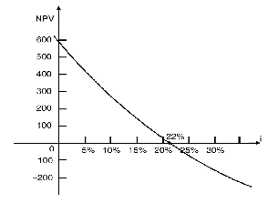
第四节 经济效益的动态评价指标
六、内部收益率
1、净现值函数
净现值是按照一个给定的折现率计算项目的现值之和。这样，不同的折现率就会得出不同的净现值，而且净现值与折现率之间存在一定的关系，即函数关系。
下面通过一个例子来研究净现值函数。
某投资项目期初投资1000万元，投资后一年建成并投产获益。寿命期为方4年，每年的净收益为400万元。那么该项目的净现值表达式为：
NPV = 400 (P/A,i,4) –1000

Slide 44
第四节 经济效益的动态评价指标
从上图可见，随着折现率的增加，净现值逐渐减少，当折现率达到某个值时，净现值为零。当折现率继续增加，净现值变成负值。净现值函数曲线图与横轴的交点，就是内部收益率
2、内部收益率(Internal Rate of Return, IRR)
NPV= 0 i=IRR
满足下式的折现率为内部收益率:
NPV(IRR) =
式中：IRR——内部收益率；
其它符号与NPV公式中相同。
上式是一个高次方程，难以直接求出解。为了求解，通常采用“试算内插法”来求IRR的近似解。

Slide 45
第四节 经济效益的动态评价指标
具体计算步骤如下：
①先列出NPV的表达式。
②给出一个折现率i₁，计算对应的NPV(i₁)，不断试算，使得NPV(i₁)>0，且接近于0。
③再给出一个折现率i₂，计算对应的NPV(i₂)，并不断试算，使得NPV(i₂)<0，且接近
于0。
④计算△i = i₂-i₁。但选取的i2和i1的差别不能太大，要求i₂-i₁<5%，目的是减少内插的误差。
⑤将上述数据代入如下公式计算IRR。
IRR的判断准则：
设基准折现率为i₀，若IRR≥i₀ ，则项目可行；
若IRR<i₀ ，则项目不可行。

Slide 46
第四节 经济效益的动态评价指标
例8：某工程项目期初投资10000元，一年后投产并获得收益，每年的净收益为3000元。基准折现率为10%，寿命期为10年。试用内部收益率指标项目是否可行。
解：NPV = 3000 (P/A, i, 10) -10000
取i₁=25%, NPV (i₁) = 711.51 (元)
取i₂=30%, NPV (i₂) = -725.38 (元)，
代入IRR公式计算IRR得：
IRR = 25% + (30%-25%) = 27.48%
由于基准折现率i0=10%< IRR=27.48%，所以项目可行。
~~~~~~~~~完~~~~~~~~~~~~

Slide 47

第四讲 投资方案的比较和选择

Slide 48
主 要 内 容
备选方案及其类型
多方案比选的常用指标
不同类型方案的评价与选择
寿命期不同的方案的评价与选择

Slide 49
第一节 备选方案及其类型
根据方案间的相互关系,可分为三种类型:
1、独立型
是指各个评价方案的现金流量是独立的，不具有相关性，
且任一方案的采用与否都不影响其他方案的采纳。
2、互排型
是指方案间存在互不相容、互相排斥的关系，且在多个比
选方案中只能选择一个方案。
3、相关型
是指在多个方案之间，如果接受（或拒绝）某一方案，会
显著改变其它方案的现金流量，或者接受（或拒绝）某一
方案会影响对其它方案的接受（或拒绝）。
①相互依存型和完全互补型。
②现金流相关型
③资金约束型。
④混合相关型。

Slide 50
第二节 多方案比选的常用指标
价值型指标：NPV，NFV，NAV最大的方案为最优。
费用型指标：PC，AC 最小的方案为最优。
效率型指标：INPV，R 最大的方案为最优。IRR
兼顾经济与风险性指标：Tp, T*p最短的方案为最优。
一、相对投资回收期
只静态相对投资回收期
是指在不考虑资金时间价值的情况下，用投资额大的
方案比投资额小的方案素所节约的经营成本来回收其
差额投资所需要的时间。
式中：Ta——静态的相对投资回收期；
K2——投资额大的方案的全部投资；
K1——投资额小的方案的全部投资；
C2——投资额大的方案的年经营成本；
C1——投资额小的方案的年经营成本。

Slide 51
第二节 多方案比选的常用指标
其判断准则是：
Ta< T0时, 投资额大的方案优；
Ta> T0时, 投资额小的方案优。
例1：已知两个建厂方案A和B，A方案投资1500万元，年经营成本为300万元；B方案投资1000万元，年经营成本为400万元。若基准投资回收期为6年，试选择方案。
解：
应选择方案A
但是，若两个比选方案的产出不同时,就不能直接用上式来进行判断。必须将比选方案的不同产出换算成单位费用进行比较。设方案的产出为Q，则计算公式为：

Slide 52
第二节 多方案比选的常用指标
二、计算费用
只考虑静态计算费用 。
由静态相对投资回收期可知，两个互斥方案比较时，
若有
≤T₀ ,则方案2优于方案1, 移项并整理得:
K₂ - K₁ ≤ T₀ (C₁-C₂) K₂ + T₀·C₂ ≤ K₁ + T₀ ·C₁
K₂ + T₀·C₂是方案2在相对投资回收期内的总计算费用；K₁ + T₀·C₁是方案1在相对投资回收期内的总计算费用。将计算费用用字母Z表示，用项目或方案的寿命周期代替基准投资回收期，则方案的总计算费用为：
式中：Zj(总)——第j方案的期初静态总计算费用；
Kj——第j方案的期初总投资；
Cj ——第j方案的年经营成本；
T——项目或方案的寿命周期。

Slide 53
第二节 多方案比选的常用指标
多方案比较时，方案的期初静态总费用Zj(总)最低的方案最优。
也可以年计算费用，其公式为：
式中：
Zj(年)——第j方案每年的静态计算费用（简称年
计算费用）；其余符号意义同上。
多方案比较时，也是方案的年静态计算费用Zj(年)最低的方案最优。
例2：现有A、B、C、D四个产出相同的方案，A方案的期初投资为1000万元，年经营成本为100万元；B方案的期初投资为800万元，年经营成本为120万元；C方案的期初投资为1500万元，年经营成本为80万元；D方案的期处投资为1000万元，年经营成本为90万元。四个方案的寿命期均为10年。试比较四个方案的优劣。

Slide 54
第二节 多方案比选的常用指标
解：各方案的总计算费用分别为：
Z_{A(总)} = 1000 + 10×100 = 2000(万元)；
Z_{B(总)} = 800 + 10×120 = 2000(万元)
Z_{C(总)} = 1500 + 10×80 = 2300(万元)；
Z_{D(总)} = 1000 + 10×90 = 1900(万元)
各方案的年计算费用分别为：
Z_{A(年)} = 1000/10 + 100 = 200 (万元)；
Z_{B(年)} = 800/10 + 120 = 200 (万元)
Z_{C(年)} = 1500/10 + 80 = 230 (万元)；
Z_{D(年)} = 1000/10 + 90 = 190 (万元)
从计算可知，D方案的总计算费用和年计算费用都是最小的，所以D方案最优，应选D方案。
如果各比较方案的产出不同时，应该换算成单位费用进行比较。

Slide 55
第二节 多方案比选的常用指标
三、差额净现值
就是把不同时间点上两个比较方案的净收益之差用一个给定的折现率,统一折算成期初的现值之和。
若两个比较的方案为A、B，则差额净现值的表达式为：
式中：NB_{A}、NB_{B}——方案A、B的净收益，
NB_{A}=CI_{A}-CO_{A}，NB_{B}=CI_{B}-CO_{B}；
N——两个比较方案的寿命周期； i₀——基准折现率。
一般用A代表投资额大的方案，用B代表投资额大的方案。即用投资额大的方案减投资额小的方案。
判断准则是：
ΔNPV≧0时，投资额大的方案优于投资额小的方案；ΔNPV<0时， 投资额小的方案优于投资额大的方案。
实际上，上式可以变换为：
ΔNPV = NPV_{A}-NPV_{B}

Slide 56
第二节 多方案比选的常用指标
例4：某工程项目有A1、A2和A3三个投资方案，
A1期初的投资额为5000元，每年的净收益为1400元； A2期初的投资额为10000元，每年的净收益为2500元； A3期初的投资额为8000元，每年的净收益为1900元；若年折现率为15%，试比较方案的优劣。
解：先计算A1、A2的差额净现值，
ΔNPV(A2-A1) = (2500-1400) (P/A,15%,10)
– (10000-5000) = 520.68 (万元)
投资额大的方案A2优。
A2、A3的差额净现值为，
ΔNPV (A2-A3) = (2500-1900) (P/A,15%,10)
– (10000-8000) = 1011.28 (万元)
投资额大的方案A2优。
A1、A3的差额净现值为，
ΔNPV (A3-A1) = (1900-1400) (P/A,15%,10)
– (8000-5000) = -490.60 (万元)
投资额小的方案A1优。
由此可见，三个方案的优劣降序为：A2 A1 A3
因此，应首先选择A2方案。

Slide 57
第二节 多方案比选的常用指标
四、差额内部收益率
就是指差额净现值为零时对应的折现率。即满足下式的折现率：
上式也是一个高次方程，需要通过内插法求解。
设两个比较方案是A和B，A方案是投资额大的方案，B方案是投资额小的方案，对应其自身的内部收益率分别为IRR_{A}、IRR_{B}，
则计算差额内部收益率的公式为：

Slide 58
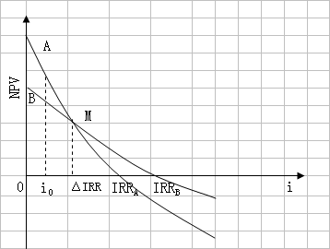
第二节 多方案比选的常用指标
两个比较方案的差额内部收益率 ：
当i₀≤ΔIRR时，NPV_{A}>NPV_{B}，A方案优；
当i₀>ΔIRR时，NPV_{A}<NPV_{B}， B方案优。
即用ΔIRR判断方案和用NPV判断方案是一致的。

Slide 59
第二节 多方案比选的常用指标
例5：某工程项目有A1、A2和A3三个投资方案，
A1期初的投资额为5000元，每年的净收益为1400元； A2期初的投资额为10000元，每年的净收益为2500元； A3期初的投资额为8000元，每年的净收益为1900元；若年折现率为15%，试用差额内部收益率比选方案。
解：经计算，A1、A2、A3方案的内部收益率分别为，
IRR₁=25%, IRR₂ =21.9% , IRR₃=19.9%
A1、A2方案的差额内部收益率方程式：
ΔNPV (A2-A1) = (2500-1400) (P/A,i,10) – (10000-5000) = 0
取i₁=15%,ΔNPV1=520.68 (万元) ； 取i₂=20%, ΔNPV₂=-388.25 (万元)
用同样的方法，计算A1、A3方案的差额内部收益率为 ΔIRR (A₃-A₁) = 10.64%
A2、A3方案的差额内部收益率为
ΔIRR (A₂-A₃) = 28.66%
由于ΔIRR (A₃-A₁)<i₀=15%<ΔIRR (A₂-A₁)< IRR₃< IRR₂ < IRR₁，所以A2方案最优，应选A2方案。

Slide 60
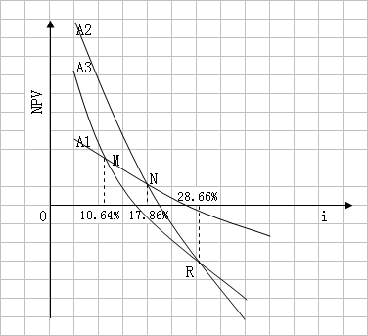
第二节 多方案比选的常用指标
上例中，各方案的净现值相互关系示意图如下 ：

Slide 61
第三节 不同类型方案的评价与选择
必须注意：参加比选的互斥方案应具有可比性。
一、独立方案的评价与选择
独立方案的采用与否,只需要检验各独立方案自身的经
济性即“绝对经济效果检验”即可。
常用的指标：净现值、净年值、净将来值、
内部收益率、费用现值等指标。
例6：两个独立方案A和B，A方案的期初投资额为200万元，B方案的期初投资额为180万元，寿命均为10年，A方案每年的净收益为45万元，B方案每年的净收益为30万元。若基准折现率为10%，试判断两个方案的经济可行性。
解：本例为独立方案型，可用净现值指标判断。
NPVA = 45 (P/A，10%，10) -200 = 76.51 (万元)
NPVB = 30 (P/A，10%，10) -180 = 4.34 (万元)
两个方案都可行。
但如果将两个方案进行比较，则因为NPVA > NPVB，
故A方案优于B方案。

Slide 62
第三节 不同类型方案的评价与选择
二、互斥方案的评价与选择
评价与选择包括两个内容：
一是要考察各个方案自身的经济效果，
二是要考察哪个方案相对最优。
例6：A、B是两个互斥方案，其寿命均为10年。A方案期初投资为200万元，第1年到第10年每年的净收益为39万元。B方案期初投资为100万元，第1年到第10年每年的净收益为19万元。若基准折现率为10%，试选择方案。
解：(1) 先用差额净现值指标判断方案的优劣。
第一步，先检验方案自身的绝对经济效果。
两方案的净现值为，
NPV_{A} = 39 (P/A,10%,10)–200 = 39.639 (万元)
NPV_{B} = 19 (P/A,10%,10)–100 = 16.747 (万元)
由于NPV_{A} >0,NPV_{B}>0,所以，两个方案自身均可行。

Slide 63
第三节 不同类型方案的评价与选择
第二步，再判断方案的优劣。
计算两个方案的差额净现值，用投资额大的方案A减投资额小的方案B得：
ΔNPV_{A-B} = (39-19) (P/A,10%,10)–(200-100)
= 22.892 (万元)
由于两方案的差额净现值ΔNPV_{A-B}>0，所以，投资额大的方案A优于方案B，应选择A方案。
（2）再用差额内部收益率判断方案的优劣。
第一步，先检验方案自身的绝对经济效果。
经过计算，两个方案自身的内部收益率为：
IRR_{A}= 14.4%, IRR_{B} = 13.91%
由于i₀< IRR_{A}, i₀< IRR_{B}，两个方案自身均可行。
第二步，再判断方案的优劣。
两个方案的差额内部收益率方程式为
ΔNPV_{A-B} = (39-19) (P/A,IRR,10)–(200-100) = 0
取i₁ =15%,ΔNPV_{A-B} = 0.376 (万元)；
取i₂ =17%,ΔNPV_{A-B} = -6.828 (万元)
由于两个方案自身可行，且i₀<ΔIRR，所以A方案优于B方案，应选择A方案。

Slide 64
第三节 不同类型方案的评价与选择
三、相关方案的评价与选择
1、现金流量具有相关性的方案的比选
先用一种“互斥组合法”，将方案组合成互斥方案，计算各互斥方案的现金流量，再计算互斥方案的评价指标进行评价。
例7：为了解决两地之间的交通运输问题，政府提出三个方案：一是在两地之间建一条铁路，二是在两地之间建一条公路，三是在两地之间既建公路又建铁路。只上一个方案时的投资、年净收益如表4-3所示，同时上两个项目时，由于货运分流的影响，两项目的净收益都将减少，此时总投资和年净收益如表4-4所示。问：当基准折现率为10%时，如何决策？
表4-3 只上一个项目时的现金流量 (单位:百万元)
方案 年 | 0 | 1 | 2 | 3~12
建铁路(A) | -200 | -200 | -200 | 100
建公路(B) | -100 | -100 | -100 | 60

Slide 65
第三节 不同类型方案的评价与选择
表4-4 两个项目都上的现金流量 (单位:百万元)
解：这是一个典型的现金流量相关型。先组合成三个互斥方案，然后通过计算它们的净现值进行比较。
NPV_{A} = 100 (P/A,10%,30) (P/F,10%,2)
-200 (P/A,10%,2) -200 = 231.9390 (百万元)
NPV_{B} = 60 (P/A,10%,30) (P/F,10%,2)
-100 (P/A,10%,2) -100 = 193.8734 (百万元)
NPV_{A+B} = 115 (P/A,10%,30) (P/F,10%,2)
-300 (P/A,10%,2) -300 = 75.2449 (百万元)
从以上计算可见，NPV_{A}> NPV_{B}> NPV_{A+B}，因此，A方案最优，即应选择只建铁路这一方案。
方案 年 | 0 | 1 | 2 | 3~12
建铁路(A) | -200 | -200 | -200 | 80
建公路(B) | -100 | -100 | -100 | 35
同时建两个项目(A+B) | -300 | -300 | -300 | 115

Slide 66
第三节 不同类型方案的评价与选择
2、资金约束型方案的比选
（1）净现值指数排序法
就是在计算各方案的净现值指数的基础上，将各方案按净现值指数从大到小排列，然后依次序选取方案，直至所选取的方案的投资总额最大限度地接近或等于投资限额，同时各方案的净现值之和又最大为止。
例8：某地区投资预算总额为800万元，有A~J共10个方案可供选择。各方案的净现值和投资额见表4-5所示。若基准折现率为12%，那么请选择方案。
表4-5 各备选方案的投资和净现值 （单位：万元）
方案 | A | B | C | D | E | F | G | H | I | J
投资额 | 100 | 150 | 100 | 120 | 140 | 80 | 120 | 80 | 120 | 110
NPV | 13 | 8.2 | 1.7 | 15.6 | 1.25 | 27.35 | 21.25 | 16.1 | 4.3 | 14.3
INPV | 0.13 | 0.055 | 0.017 | 0.13 | 0.009 | 0.342 | 0.177 | 0.2 | 0.036 | 0.13

Slide 67
第三节 不同类型方案的评价与选择
解:先计算个方案的净现值指数。
净现值指数为：
本例只有期初有投资发生，因此，净现值指数直接等于净现值除投资额。净现值指数的计算结果见表4-5最后一行。
现在对各方案的净现值指数进行排序，并按排序计算累加的投资额和累加的净现值，见表4-6所示。
表4-6 各备选方案的投资和净现值 （单位：万元）
由于资金限额是800万元，因此，可以从表4-6看出，
应选F、H、G、A、D、J、B七个方案，这些选择的方案
的累加投资额为760万元，小于限额投资800万元。它们
的净现值之和为115.75万元。
方案 | F | H | G | A | D | J | B | I | C | E
INPV | 0.34 | 0.2 | 0.18 | 0.1 | 0.13 | 0.13 | 0.06 | 0.04 | 0.02 | 0.01
投资额 | 80 | 80 | 120 | 100 | 120 | 110 | 150 | 120 | 100 | 140
NPV | 27.4 | 16.1 | 21.3 | 13 | 15.6 | 14.3 | 8.2 | 4.3 | 1.7 | 1.25
Σ投资额 | 80 | 160 | 280 | 380 | 500 | 610 | 760 | 880 | 980 | 1120
ΣNPV | 27.4 | 43.4 | 64.7 | 78 | 93.3 | 107.6 | 115.8 | 120 | 121.8 | 123

Slide 68
第三节 不同类型方案的评价与选择
（2）互斥方案组合法
也叫“枚列举法”，就是在考虑资金约束的情况下，将所有满足资金约束的可行的组合方案列举出来，每一个组合都代表一个相互排斥的方案。
设m为方案数，则全部所有可能的方案组合为：2^{m}–1。如m = 3，则有2³–1 = 7个方案组合；
如m = 4，2⁴–1 = 15个方案组合。

Slide 69
第四节 寿命期不同的方案的评价与选择
1、年值法
年值法最为简便。
年值法使用的指标有净年值和费用年值。
设m个方案的寿命期分别为N₁, N₂, N₃…… N_{m},方案j在其寿命期内的净年值为:
NAVj = NPVj ( A/P, i₀, Nj )
=
净年值最大且为非负的方案为最优方案。
例9：两个互斥方案A和B的投资和净现金流量如表4-7所示，A方案的寿命为6年，B方案的寿命为9年。若基准折现率为5%，试用年值法比选方案。
表4-7 方案A、B的投资和净现金流量 （单位：万元）
年份
方案 | 0 | 1~3 | 4~6 | 7~9
A | -300 | 70 | 80 | 90
B | -100 | 30 | 40

Slide 70
第四节 寿命期不同的方案的评价与选择
解：两个方案的净年值为，
NAV_{A} = [ 70 (P/A,5%,3) + 80 (P/A,5%,3) (P/F,5%,3)
+ 90 (P/A,5%,3) (P/F,5%,6) -300] (A/P,5%,9)
= 36.8117(万元)
NAV_{B} = [30 (P/A,5%,3) + 40 (P/A,5%,3) (P/F,5%,3)
-100] (A/P,5%,6) = 14.9292(万元)
由于方案A的净年值大于方案B的净年值，所以，A方案优于B方案，应选择A方案。
2 、寿命期最小公倍数法
假定备选择方案中的一个或若干个在其寿命期结束后按原方案重复实施若干次,取各备选方案寿命期的最小公倍数作为共同的分析期。
例10：有C、D两个互斥方案，C方案的初期投资为15000元，寿命期为5年，每年的净收益为5000元；D的初期投资为20000元，寿命期为3年，每年的净收益为10000元。若年折现率为8%，问：应选择哪个方案？

Slide 71
第四节 寿命期不同的方案的评价与选择
解：两个方案寿命期的最小公倍数为3×5=15年。
为了计算方便，画出两个方案在最小公倍数内重复实施的现金流量图，如图1和图2所示。
5000 5000 5000
0 1 2 3 4 5 6 7 8 9 10 11 12 13 14 15 年
15000 15000 15000
图1：C方案重复实施的现金流量图
10000 10000 10000
0 1 2 3 4 5 6 7 8 9 10 11 12 13 14 15
20000 20000
图1：D方案重复实施的现金流量图

Slide 72
第四节 寿命期不同的方案的评价与选择
现在计算两个方案在最小公倍数内的净现值。
NPV_{C}= 5000 (P/A,8%,15)-15000 (P/F,8%,10)
-15000 (P/F,8%,5)-15000
= 10640.85 (万元)
NPV_{D}= 10000 (P/A,8%,15)-20000 (P/F,8%,12)
-20000 (P/F,8%,9)- 20000 (P/F,8%,6)
-20000 (P/F,8%,3)-20000
= 19167.71(万元)
由于NPV_{D} > NPV_{C}，应选择D方案。
~~~~~~~~~~完~~~~~~~~~~~~

Slide 73
第五讲 技术经济的不确定性分析

Slide 74
主 要 内 容
盈亏平衡分析
敏感性分析
概率分析
决策树分析

Slide 75
第一节 盈亏平衡分析
不确定因素的出现,可能造成损失,即风险。
一、线性盈亏平衡分析
金额 销售收入
总成本
M
固定
成本
Q* 产量
P——产品价格， Q——产品产量， TR——销售收入，
F_{C}——固定成本， V_{C}——单位变动成本，
TC——总成本， t——单位产品税金，
TR = P.Q-t.Q ， TC = F_{C}+V_{C}.Q
在盈亏平衡点M，TR=TC，即：
P*Q-t.Q = F_{C}+V_{C}.Q
移项得：
即为盈亏平衡产量。
判断：Q>Q* 时，方案可行；Q<Q* 时，方案亏损。

Slide 76
第一节 盈亏平衡分析
利润：NB=TR-TC=P.Q-t.Q-(Fc+Vc.Q)=(P-t-Vc).Q –Fc
设Q_{C}为设计生产能力，E*为生产能力利用率，则：
Q*和E*都能说明方案抗风险的能力。 Q*和E*越小，说明方案抗风险的能力强，否则，就弱。
例1：某项目设计生产能力为年产50万件，根据资料分析，估计单位产品价格为100元，单位产品可变成本为80元，固定成本为30万元。已知该产品销售税金及附加合并税率为5%。现有一客户前来订货25万件，问是否应该签订订货合同？并求项目在盈亏平衡点的生产能力利用率。
解：

Slide 77
第一节 盈亏平衡分析
盈亏平衡点生产能力利用率为：
由于订货25万件大于盈亏平衡产量20万件，
因此项目盈利，可以接受订单。
二、非线性盈亏平衡分析
P 和V_{C}均是Q的函数，关系如下图：
金额 收入
N 成本
F_{C} M
0 Q*₁ Q*₂ 产量
有两个盈亏平衡点M、N
当Q<Q*₁ 和 Q>Q*₂ 时，不可行；当 Q*₁<Q<Q*₂，可行。

Slide 78
第一节 盈亏平衡分析
TR=P(Q).Q , TC=Fc+ Vc(Q). Q
令TR=TC， 即可求出盈亏平衡点。
利润NB= P(Q).Q –Fc-Vc(Q). Q。
利润曲线如下图：
利润
0 Q*₁ Q*₂ 产量
对利润NB求Q的导数，并令其等于零，即可求出利润最大是的产量。
求总成本最低时的产量：
对总成本TC求Q的导数，并令其等于零，即可求总成本最低时的产量。

Slide 79
第一节 盈亏平衡分析
例2：已知固定成本为60000元，单位变动成本为35
元，产品单价为60元．由于成批采购材料，单位产品变
动成本可减少1 ‰ ；由于成批销售产品，单价可降低
3.5 ‰ ；求项目的盈亏平衡点、利润最大时的产量和总成
本最低时的产量。
解：总成本 TC= 60000 +(35-0.001Q).Q
总收入 TR=(60-0.0035Q).Q
令TC= TR, 即60000 +(35-0.001Q).Q =(60-0.0035Q).Q
整理可求得：
Q*₁=4000单位，Q*₂=6000单位，
即为盈亏平衡点产量。
利润为：
NB=TR-TC= (60-0.0035Q).Q - 60000 -(35-0.001Q).Q
= -0.0025Q² + 25Q-60000
求导数

Slide 80
第一节 盈亏平衡分析
令上式等于零，即-0.005Q+25=0,
利润最大时的产量为： Q=5000单位
对TC= 60000 +(35-0.001Q).Q求Q的导数得：
令上式等于零，即35-0.002Q=0, 得：
Q=17500单位
例3：生产某种产品有两种方案A和B。A方案初始投资为50万元，预期年净收益为15万元；方案B初始投资为150万元，预期年净收益为35万元。该产品市场寿命具有较大的不确定性，如果给定基准收益率为15%，不考虑期末资产残值，试就项目寿命期分析怎样选择两个方案。
解：设项目寿命期为T, 写出两方案的NPV

Slide 81
第一节 盈亏平衡分析
NPV_{A}= -50 + 15(P/A, 15%, T)
NPV_{B}= -150 + 35(P/A, 15%, T)
令NPV_{A}= NPV_{B}，即
-50 + 15(P/A, 15%, T) = -150 + 35(P/A, 15%, T)
两边取常用对数，求解得 T = 9.92年，即为盈亏平衡点。
NPV
B方案
A方案
0 9.92 T
-50
-150
从上图可见：
T<9.92 年时A方案优； T>9.92时B方案优。

Slide 82
第二节 敏感性分析
一、敏感性分析的概念
是指通过测定一个或多个不确定性因素的变化所导致的决策评价指标的变化幅度，了解各种因素的变化对实现预期目标的影响程度，从而对外部环境条件发生不利变化时投资方案的承受能力作出判断。
包括：单因素敏感性分析、多因素敏感性分析
敏感性因素：
产品价格、产量、成本、寿命期、折现率等。
二、单因素敏感性分析
假定其它因素保持不变，而只变动其中某一个因素，研究其影响经济效益的程度。
步 骤：
1、找出影响方案经济效益的不确定因素（即分析对象）
一般从建设期、寿命期、产量、价格、成本、销售量、折现率等中去选。
2、确定不确定因素的变动范围
一般-20% ~ +20%之间
3、确定分析指标，计算目标值
分析指标可以是我们介绍过的所有经济效益指标，如NPV、NAV、IRR等。目标值就是所有因素均不发生变化时，计算的经济效益值。

Slide 83
第二节 敏感性分析
4、计算不确定性因素变动对分析指标的影响程度。
5、分析各种不确定性因素允许变化的最大幅度，即使经济效益指标达到临界值时，某种不确定性因素允许变化的最大值。
6、找出敏感性因素，提出相应的措施。
敏感性因素是指其数值变化能显著影响方案经济效益的因素。
例4：某项目的总投资为300万元，年经营成本为36万元，年销售收入为90万元，项目寿命周期为10年，基准折现率为10%。试通过单因素敏感性分析，找出敏感性因素。
解：NPV=(CI-CO)(P/A, i, n) -K
目标值 NPV₀ = (90-36)(P/A,10%,10)-300=31.776(万元)
分别假设各因素CI, CO, K, i, n 的变动范围为-10%, -5%, +5%, +10%
先求CI的变动对NPV的影响。

Slide 84
第二节 敏感性分析
假设其它所有因素均不发生变化，CI减少10%，
即变化-10%，此时：
NPV₁=（90-90×10% - 36)(P/A,10%,10)-300= -23.52(万元)
同样可以逐一计算不确定性因素对NPV的影响，
全部计算列表如下：
从上表可以看出：CI、K是最敏感的因素。
现在求临界值。
设CI变动y, 则NPV=（90+90y - 36)(P/A,10%,10)-300= 0
y = -5.75%
也就是说，CI的较少幅度一旦大于-5.75%时，项目就会亏损。同理可求出其他因素的临界值。
变动范围 因素 | -10% | -5% | 0 | +5% | +10%
CI | -23.52 | 41.128 | 31.776 | 59.424 | 87.072
CO | 53.894 | 42.835 | 31.776 | 20.717 | 9.658
n | 10.986 | 21.645 | 31.776 | 41.495 | 50.73
i | 46.554 | 39.055 | 31.776 | 24.798 | 18.019
K | 61.776 | 46.776 | 31.776 | 16.776 | 1.776

Slide 85
第二节 敏感性分析
三、多因素敏感性分析
方法步骤与单因素敏感性分析相同。
只是同时有多个因素发生变动。
“双因素敏感性分析”
如上例，CI和CO同时变化 -10%， 则
NPV=[90-90×10% - (36-36 ×10% ](P/A,10%,10)-300
= -1.372(万元)

Slide 86
第三节 概率分析
一、基本原理
概率分析就是通过研究各种不确定性因素发生不同幅度变动的概率分布及其对方案经济效益的影响，并作出概率描述，从而对方案的风险情况作出比较准确的判断。
二、分析方法
经验认为，各不确定性因素和经济效益指标近似服从正态分布。
1、方案净现金流量的期望值和方差
设y_{t}为第t年净现金流量，自然状态有m个, 则
方案在第t年净现金流量的期望值为：
第t年净现金流量的方差为：

Slide 87
第三节 概率分析
2、方案净现值的期望值和方差
设寿命内各年的净现金流量是相互独立的，不存在相关关系。
现假设有2种自然状态u, v，有3个不确定性因素A,B,C，那么可能的概率组合（也是方案组合）为2³=8。
Cu
Bu Cv
Au Bv Cu
Cv
Av Cu
Bu Cv
Bv Cu
Cv

Slide 88
第三节 概率分析
八条组合的概率为：
P₁=P_{Au}. P_{Bu}. P_{cu} , 对应NPV₁
P₂=P_{Au}. P_{Bu}. P_{Cv} , 对应NPV₂
P₃=P_{Au}. P_{Bv}. P_{cu} , 对应NPV₃
P₄=P_{Au}. P_{Bv}. P_{Cv} , 对应NPV₄
P₅=P_{Av}. P_{Bu}. P_{cu} , 对应NPV₅
P₆=P_{Av}. P_{Bu}. P_{Cv} , 对应NPV₆
P₇=P_{Av}. P_{Bv}. P_{Cu}, 对应NPV₇
P₈=P_{Av}. P_{Bv}. P_{Cv} , 对应NPV₈
方案的净现值为：
判断：
E(NPV)>0, 方案可行；E(NPV)<0，方案不可行

Slide 89
第三节 概率分析
例5：某方案有三种可能的原材料价格水平状态, 高价、中价、低价，三种价格出现的概率分别为0.4, 0.4, 0.2。
产品的市场状态有畅销、一般、滞销三种状况，三种市场状态的概率分别为0.2, 0.6, 0.2。每种市场行情与产品价格的组合年净收益见下表。
若年折现率为12%，寿命期为5年，期初投资1000万元。试判断方案是否可行。
市场状况 | 产品价格 | 年净收益（万元）
畅销 | 高价 | 390
畅销 | 中价 | 450
畅销 | 低价 | 510
一般 | 高价 | 310
一般 | 中价 | 350
一般 | 低价 | 390
滞销 | 高价 | 230
滞销 | 中价 | 250
滞销 | 低价 | 270

Slide 90
第三节 概率分析
解：组合方案共有3³=9个
列表计算各组合方案的NPV和概率P
由于NPV>0， 所以方案可行。
市场 | 价格 | NPV | 概率P
畅销 0.2 | 高价 0.4 | NPV=390(P/A,12%,5)-1000=405.95 | P=0.2× 0.4= 0.08
畅销 0.2 | 中价 0.4 | NPV=450(P/A,12%,5)-1000=622.25 | P=0.2× 0.4= 0.08
畅销 0.2 | 低价 0.2 | NPV=510(P/A,12%,5)-1000=838.55 | P=0.2× 0.2= 0.04
一般 0.6 | 高价 0.4 | NPV=310(P/A,12%,5)-1000=117.55 | P=0.6× 0.4= 0.24
一般 0.6 | 中价 0.4 | NPV=350(P/A,12%,5)-1000=261.75 | P=0.6× 0.4= 0.24
一般 0.6 | 低价 0.2 | NPV=390(P/A,12%,5)-1000=405.95 | P=0.6× 0.2= 0.12
滞销 0.2 | 高价 0.4 | NPV=230(P/A,12%,5)-1000= -170.85 | P=0.2× 0.4= 0.08
滞销 0.2 | 中价 0.4 | NPV=250(P/A,12%,5)-1000= -98.75 | P=0.2× 0.4= 0.08
滞销 0.2 | 低价 0.2 | NPV=270(P/A,12%,5)-1000= -26.65 | P=0.2× 0.2= 0.04

Slide 91
第四节 决策树分析法
决策树用于方案的选择比较好。
一、决策分析的基本原理
分析在不同的自然状态下如何选择方案。
条件：
存在决策者希望达到的目标（如收益最大或损失最小；
存在两个及其以上的选择方案
存在两种以上的自然状态
各种不同方案在不同自然状态下的损益值可以计算出来
决策树由不同的节点和概率分枝组成。
——决策点，从决策点后引出的每一分枝表示一个可
供选择的方案。
——状态点，从状态点后引出的每一分枝表示一个
可能的自然状态。
二、选择准则
1、期望值最大的原则
用节点的期望值进行比较。
2、方差最小的原则

Slide 92
第四节 决策树分析法
例6：某企业现在有两个方案，新建厂房和改造厂房。新建需要投资1000万元，改造只需要投资500万元。无论是哪个方案实施后，市场均会出现两种自然状态，即产品畅销和滞销。畅销的概率为0.65，滞销的概率为0.35。新建厂房畅销时年净收益为400万元，新建厂房滞销时每年将亏损为100万元。改造厂房畅销时年净收益为200万元，改造厂房滞销时年净收益为50万元。若年折现率为10%，寿命期为10年，试问企业应该选择那种方案？
解：决策数图如下:
畅销 NB=400
0.65
新建 -1000 滞销 0.35
NB= -100
改建 畅销 NB=200
-500 0.65
滞销 0.35
NB=50
计算节点1、2的期望值和方差来进行比较。
1
0
2

Slide 93
第四节 决策树分析法
每个分枝的净现值为：
NPV₁ = 400(P/A,10%,10)-1000 = 1458(万元)
NPV₂ = -100(P/A,10%,10)-1000 = -1614.5(万元)
NPV₃ = 200(P/A,10%,10)-500 = 728.914(万元)
NPV₄ = 50(P/A,10%,10)-500 = -192.77(万元)
各方案的期望值和方差为：
E(NPV)_{新建}= NPV₁ ×P₁+ NPV₂ ×P₂
=1458 ×0.65+(-1614.5) ×0.35=382.625(万元)
D(NPV)_{新建}= [NPV₁-E(NPV)]² ×P₁+ [NPV₂-E(NPV)]² ×P₂
=(1458-382.625)² ×0.65+
(-1614.5 - 382.625)² ×0.35=2147660.94 (万元²)
E(NPV)_{改建}= 728.914 ×0.65+(-192.77) ×0.35
=406.325(万元)
D(NPV)_{改建}==(728.914 - 406.325)² ×0.65+
(-192.77 - 406.325)² ×0.35=193265.74 (万元²)
用期望值和方差比较，均应选择改建方案。
有时用两种标准比较时，会得出不同的结果。
~~~~~~~~~~~~~~~~~~~~~完~~~~~~~~~~~~~~~~~~~~

Slide 94
第六讲 项目的财务评价

Slide 95
绪 论
财务评价：是根据国家现行的财税制度和价格体系，从工程项目角度出发，分析、计算项目直接发生的财务效益和费用，编制有关报表，计算评价指标，考察项目的盈利能力、清偿能力以及外汇平衡等财务状况，据以判断项目的财务可行性。
主要内容：
投资估算
收益估算
盈利能力分析
偿债能力分析

Slide 96
第一节 工程项目的投资估算
一、投资构成
总投资 = 固定资产投资+流动资金投资+建设期利息支出
固定资产投资=工程费用+工程建设其它费+预备费
工程费用=建筑工程费+安装工程费+设备及工位器具购置费
二、固定资产投资估算
1、简单估算法
生产能力指数法
简单估算法 比例估算法
系数估算法
指标估算法
（1）生产能力指数法
根据已建成的，性质类似的建设项目的投资额和生产
能力来估算拟建项目的投资额。
K₂,K₁——分别是拟建项目和已建项目的投资额
Q₂,Q₁——分别是拟建项目和已建项目的生产能力
f——调整系数； m——生产能力指数，0<m<1

Slide 97
第一节 工程项目的投资估算
例1：已知生产流程相似的年生产能力为10万吨的化工装置，两年前建成的固定资产投资为2500万元。拟建装置生产能力设计为15万吨，一年后建成。根据过去大量这种装置的数据得出投资生产能力指数m=0.72。这几年设备与物资的价格上涨率平均为7%左右，试估算拟建装置的投资额。
解：
（2）比例估算法
1）以拟建项目的全部设备费为基数进行估算
K——拟建项目的投资额， I——拟建项目的其他费用
C——根据拟建项目当时当地价格计算的设备费用的总和
P₁,P₂,P_{3……..}——已建项目中建筑、安装及其他工程费用等
占设备费用的百分比。
f₁,f₂,f_{3……..}——拟建项目建筑、安装及其他工程费用等的
综合调整系数。

Slide 98
第一节 工程项目的投资估算
2）以拟建项目的最主要工艺设备费为基数进行估算
P’₁,P’₂,P’_{3……….}——已建项目中各专业工程费用占工艺设
备费用的百分比。
(3)系数估算法
以设备费为基础，乘以适当系数来推算项目的建设费用。
K——总建设费用， C——主要设备费用；
I_{i}——管线、仪表、建筑物等项费用的估算系数
Ic——管理费、合同费、应急费等间接费在内的总估
算系数。
（4）指标估算法
投资估算指标：综合指标，即以建设项目的综合生产能力或功能单位投资表示的指标。
单项工程指标：以单项工程生产能力单位投资表示。

Slide 99
第第一节 工程项目的投资估算
单位工程指标：能独立设计、施工的工程项目的费用指标。
2、分类估算法
即按建筑工程费、设备及工器具购置费、安装工程费、工程建设其他费、预备费、建设期利息支出等项来估算。
（1）建筑工程费的估算
按单位建筑工程投资来估算
按单位实物工程量来估算
按概算指标来估算
（2）设备及工器具购置费的估算
1）国产标准设备费用估算
设备原价（出厂价或订货合同价格）+运杂费
2）国产非标准设备费用估算
设备制造价格+运杂费
设备制造价格包括材料费、加工费、辅助材料费、专用工具费、废品损失费、外购配套件费、包装费、加工利润、税金、设计费等。

Slide 100
第一节 工程项目的投资估算
3）进口设备购置费估算
进口设备购置费=进口设备货价+进口从属费+国内运杂费
进口从属费=国际运费+运输保险费+进口关税+增值税+外
贸手续费+银行财务费+海关监管手续费
（3）工具、器具及生产家具购置费的估算
工具、器具及生产家具购置费
= 设备购置费 × 定额费率
（4）安装工程费的估算
安装工程费=设备原价× 安装费率
安装工程费=设备吨位× 每吨安装费
安装工程费=安装工程实物量× 安装费用指标
（5）工程建设其他费的估算
与土地使用有关的费用：土地补偿费、安置补助费、地上附着物和青苗补偿费。
土地使用权出让金：土地使用费
与工程建设有关的其他费用：建设单位管理费、勘察设计 费、研究试验费、监理费、技术引进费等
与未来企业生产经营有关的费用：联合试运转费、生产准备费、办公及生活家具购置费。

Slide 101
第一节 工程项目的投资估算
（6）基本预备费
预留用于设计变更或施工中可能增加的项目。
基本预备费=（建筑工程费+安装工程费+设备工器具购置费
+工程建设其他费） ×基本预备费率
基本预备费率根据项目的复杂程度确定。一般5%以下。
（7）涨价预备费
是对工期较长的项目预留的费用。
Pc ——涨价预备费； m——建设工期；
I_{t}——第t年的工程费，
工程费=建筑工程费+安装工程费+设备工器具购置费
f——建设期价格上涨指数。
注意：涨价预备费必须分年计算，然后求和。
（8）建设期利息支出
当年贷款计一半的利息，往年贷款全部计算利息。

Slide 102
第一节 工程项目的投资估算
Q_{t}——建设期第t年应计利息；
P_{t-1} ——建设期第t-1年末借款本息累计和；
A_{t}——建设期第t年的借款额；
i——借款年利率。
但要记住，第1年借款利息为：
三、流动资金的估算
1、扩大指标估算法
就是按照流动资金占某种费用基数的比率来估算。
如：新建项目流动资金 =新建项目预计的销售收入
×已建同类项目流动资 金占销售收入的比率
也可以按经营成本、固定资产的比率来估算。

Slide 103
第一节 工程项目的投资估算
2、分项详细估算法
流动资金=流动资产-流动负债
其中：流动资产 = 应收帐款 + 存货 + 现金
流动负债 = 应付帐款
流动资金本年增加额 = 本年流动资金-上年流动资金
流动资金是一种周转资金，只需估算每年增加额即可。
例5：拟建年产10万吨的炼钢厂，根据可行性研究报告提供的主厂房工艺设备清单和询价资料估算出该项目主厂房设备投资约3600万元。已建类似项目资料有：与设备有关的其他各专业工程投资系数见表6-1，与主厂房投资有关的辅助工程及附属设施投资系数见表6-2。
表6-1 与设备有关的其他各专业工程投资系数
加热炉 | 汽化 冷却 | 余热 锅炉 | 自动化 仪 表 | 起重 设备 | 供电与 传动 | 建 筑和 安装工程
0.12 | 0.01 | 0.04 | 0.02 | 0.09 | 0.18 | 0.40

Slide 104
第一节 工程项目的投资估算
表6-2 与主厂房投资有关的辅助工程及附属设施投资系数
本项目的资金来源为自有资金和贷款。贷款总额为8000万元，贷款年利率为8%。建设期3年，第1年投入30%，第2年投入50%，第3年投入20%。预计建设期物价平均上涨率为3%，基本预备费费率为5%，投资方向调节税率为0%。试完成以下问题：
（1）试用系数估算法估算该项目主厂房的投资和项目建设的工程费与其他费投资。
（2）估算该项目固定资产投资，并编制固定资产投资估算表。
（3）若固定资产投资资金率为6%，试用扩大指标法估算该项目的流动资金，并确定项目的总投资。
解：（1）先用系数估算法估算主厂房的投资
主厂房的投资：
=3600 ×(1+0.12+0.01+0.04+0.02+0.09+0.18+0.40)
=6696(万元)
动力 系统 | 机修 系统 | 总图运 输系统 | 行政及生活福利设施工程 | 工程建设 其他费
0.30 | 0.12 | 0.20 | 0.30 | 0.20

Slide 105
第一节 工程项目的投资估算
其中：建筑安装工程费=3600 ×0.40=1440(万元)
设备购置费 = 6696-1440 = 5256 (万元)
又用系数估算法估算其他费用：
工程费与工程建设其他费
= 6696 ×(1+0.30+0.12+0.20+0.30+0.20)=14195.52(万元)
工程费= 14195.52-6696 ×0.20=12856.32(万元)
(2) 固定资产投资估算表的编制
1）基本预备费的估算
基本预备费= 14195.52 ×5%=709.78 (万元)
由此得，项目静态投资= 14195.52+ 709.78
= 14905.30 (万元)
2) 涨价预备费的估算
第1年 12856.32 ×30% ×[(1+3%)-1] = 115.71 (万元)
第2年 12856.32 ×50% ×[(1+3%)²-1] = 391.47 (万元)
第3年 12856.32 ×20% ×[(1+3%)³-1] = 238.43 (万元)
涨价预备费合计：745.61 (万元)

Slide 106
第一节 工程项目的投资估算
3）本例投资方向调节税为0。
4）建设期贷款利息估算
第1年 贷款利息
第2年 贷款利息
第3年 贷款利息
贷款利息合计：1068.13万元。
项目固定资产投资额：
=14195.52+1574.22+0+1068.13=16837.87万元
5）编制固定资产投资估算表，见表6-3。

Slide 107
第一节 工程项目的投资估算
表6-3 拟建项目固定资产投资估算表
项目固定资产投资额= 16719.05 (万元)
序号 | 工程费用名称 | 系数 | 建筑安装 工程费 | 设备购 置 费 | 工程建设 其他费 | 合 计
1 | 工程费 |  | 7600.32 | 5256.00 |  | 12856.32
1.1 | 主厂房 |  | 144.00 | 5256.00 |  | 6696.00
1.2 | 动力系统 | 0.30 | 2008.8 |  |  | 2008.8
1.3 | 机修系统 | 0.12 | 803.52 |  |  | 803.52
1.4 | 总图运输 | 0.20 | 1339.20 |  |  | 1339.20
1.5 | 行政生活福利设施 | 0.30 | 2008.80 |  |  | 2008.80
2 | 工程建设其他费 | 0.20 |  |  | 1339.20 | 1339.20
 | 1 + 2
3 | 预备费 |  |  |  | 1455.39 | 1455.39
3.1 | 基本预备费 |  |  |  | 709.78 | 709.78
3.2 | 涨价预备费 |  |  |  | 745.61 | 745.61
4 | 投资方向调节税 |  |  |  | 0 | 0
5 | 建设期贷款利息 |  |  |  | 1068.14 | 1068.14
 | 1+2+3+4+5 |  | 7600.32 | 5256.00 | 3862.72 | 16719.05

Slide 108
第一节 工程项目的投资估算
(3) 流动资金的估算
拟建项目流动资金= 16719.05×6%=1003.14(万元)
拟建项目总投资=16719.05+ 1003.14
= 17722.19 (万元)

Slide 109
第二节 收入、成本、利润的估算
一、收入的估算
销售收入 = 产品产量×产品单价
应分别用市场预测的方法对产量和单价进行估算，重点是“产量”的估算。
1、定量估算法：
回归分析法、弹性系数法、移动平均法、指数平滑法等。
2、定性估算法：
类推预测法、专家会议法、德尔菲法。
二、成本的估算
总成本费用=外购原材料、燃料及动力费+人工工资及福
利费+外部提供的劳务及服务费+修理费+折旧费
+矿山维简费+摊销费+财务费+其他费用
经营成本=总成本费用-折旧费-维简费-摊销费-财务费
三、利润的估算
利润总额 = 销售收入-销售税金及附加-总成本费用

Slide 110
第二节 收入、成本、利润的估算
其中，销售税金及附加包括增值税、营业税、消费税、资源税、城市维护建设税及教育费附加，可以按照国家各项税收的相应规定估算，也可以根据类似工程估算一个比例，按比例估算。
销售税金及附加 = 销售收入×销售税金及附加 税率
净利润 = 利润总额 - 所得税
所得税 = 利润总额×所得税税率

Slide 111
第三节 项目的盈利能力分析
目的：考察项目投资的盈利水平。
就是在编制现金流量表和损益表的基础上，计算财务内部收益率、财务净现值、投资回收期等指标来判断项目是否盈利，以及盈利多少的过程。
盈利能力分析程序：
建设投资估算
现金流量表
基
础
数
据
销售收入估算
总成本费用表
经营成本估算
盈利能力分析
流动资金估算
投资回收期、净现值、内部收益率

Slide 112
第三节 项目的盈利能力分析
例：某企业拟建设一个生产项目，以生产国内某种急需的产品。该项目的建设期为2年，运营期为7年。预计建设投资800万元（含建设期利息20万元），并全部形成固定资产。固定资产使用年限10年，运营期末残值50万元，按直线折旧法折旧。
该企业建设期第1年投入项目资本金为380万元，建设期第2年向当地建设银行贷款400万元（不含贷款利息），贷款年利率10%，项目第3年投产。投产当年又投入资本金200万元，作为流动资金。运营期和正常年份每年的销售收入为700万元，经营成本300万元，产品销售税金及附加税率6%，所得税税率33%，年总成本400万元，行业基准折现率10%。
投产的第1年生产能力仅为设计生产能力的70%，为简化计算这一年的销售收入、经营成本和总成本费用均按照正常年份的70%估算。投产第2年及其以后各年份生产均达到设计生产能力。
试对该项目进行财务评价，并判断项目是否可行。

Slide 113
第三节 项目盈利能力分析
解：（1）计算销售税金及附加
销售税金及附加 = 销售收入× 销售税金及附加税率
第3年销售税金及附加 = 700 ×70% ×6%
= 29.40(万元)
第4~9年销售税金及附加 = 700 ×1000% ×6%
= 42.00 (万元)
（2）计算运营期所得税
所得税=（销售收入-销售税金及附加-总成本） ×所得税率
第3年所得税= (490-29.40-400 ×70%) ×33%
= 59.60 (万元)
第4~9年所得税= (490-29.40-400) ×33%
= 85.14 (万元)
（3）计算固定资产的余值。
固定资产余值 = 年折旧费×（固定资产使用年限
-运营期）+残值
年折旧费=（固定资产原值-残值）/ 折旧年限
= (800-50)/10=75(万元)
固定资产余值=75 ×(10-7)+50=275 (万元)

Slide 114
第三节 项目盈利能力分析
（4）计算建设期贷款利息
该项目建设期第1年没有贷款，贷款利息为0，
建设期第2年贷款400万元，贷款利息为
（0 + 400/2 ）×10%=20（万元）
（5）编制全部投资现金流量表，见下页表6-4。
全部投资现金流量表
两种现金流量表
自有资金投资现金流量

Slide 115
第三节 项目盈利能力分析
表6-4 某拟建项目全部投资现金流量数据 单位：万元
序号 | 项 目 | 建设期 |  | 生 产 期
 |  | 1 | 2 | 3 | 4 | 5 | 6 | 7 | 8 | 9
 | 生产负荷 |  |  | 70% | 100% | 100% | 100% | 100% | 100% | 100%
1 | 现金流入 |  |  | 490 | 700 | 700 | 700 | 700 | 700 | 700
1.1 | 销售收入 |  |  | 490 | 700 | 700 | 700 | 700 | 700 | 700
1.2 | 回收固定 资产余值 |  |  |  |  |  |  |  |  | 275
1.3 | 回收流动 资金 |  |  |  |  |  |  |  |  | 200
2 | 现金流出 | 380 | 400 | 499 | 427.14 | 427.14 | 427.14 | 427.14 | 427.14 | 427.14
2.1 | 固定资产 投资 | 380 | 400
2.2 | 流动资金投资 |  |  | 200
2.3 | 经营成本 |  |  | 210 | 300 | 300 | 300 | 300 | 300 | 300
2.4 | 销售税金及附加 |  |  | 29.4 | 42.0 | 42.0 | 42.0 | 42.0 | 42.0 | 42.0
2.5 | 所得税 |  |  | 59.6 | 85.14 | 85.14 | 85.14 | 85.14 | 85.14 | 85.14
3 | 净现金流量 （1-2） | -380 | -400 | -9.0 | 272.86 | 272.86 | 272.86 | 272.86 | 272.86 | 747.86
4 | 折现净现金流量 | -380 | -363.64 | -6.67 | 186.36 | 169.42 | 154.03 | 140.03 | 127.29 | 317.17
5 | 累计折现净现金流量 | -380 | -743.64 | -750.31 | -563.95 | -394.53 | -240.5 | -100.47 | 26.82 | 343.99

Slide 116
第三节 项目盈利能力分析
(6)计算投资回收期
从表6-4可知, 净现值为:
NPV=343.99(万元)
也可以用计算,
NPV = 747.86(1+10%) ⁹ + 272.86 (P/A,10%,5) (1+10%) ⁻³
-9.0(1+10%) ⁻³ - 400(1+10%) - 380
= 343.99(万元)
(7) 计算内部收益率
将NPV表达式中的利率换为i
NPV = 747.86(1+i) ⁹ + 272.86 (P/A,i,5) (1+i) ⁻³
-9.0(1+i) ⁻³ - 400(1+i) – 380
取i₁=15%, NPV₁= 869.96(万元)
取i₂=20%, NPV₂= -101.37(万元)
NPV >0, IRR>10%，所以方案可行。

Slide 117
第四节 项目的偿债能力分析
目的：通过编制财务报表，如资金来源与运用表、资产负债表、还本付息表等，计算偿债指标，以判断项目的偿债能力。
1、利息备付率
表示用项目的利润偿付借款利息的保证程度。
而，息税前利润 = 税前利润 + 当期应付利息
利息备付率大于2时，项目才有偿债能力。
2、偿债备付率
表示项目可用于还本付息的资金对债务的保证程度。
偿债备付率大于1时，项目才有偿债能力。
可用于还本付息资金=税后利润+折旧费+摊销费+财务费

Slide 118
第四节 项目的偿债能力分析
3、借款偿还期
指项目能够偿还贷款的最短期限。
借款偿还期必须小于银行规定的贷款期限。
4、资产负债率
一般，资产负债率大于1较好。
5、流动比率
一般，流动比率大于2较好。

Slide 119
第四节 项目的偿债能力分析
6、速动比率
速动资产 = 流动资产 - 存货
一般，速动比率大于1较好。
偿债能力分析程序如下；
总成本费用表
还本付息表
建设期利息
基
础
数
据
损益表
资产负债表
资金来源
与运用表
偿债能力分析
偿债备付率、利息备付率、借款偿还期

Slide 120
第四节 项目的偿债能力分析
案例：
某公司拟生产一种新产品，以自有资金购入新产品专利，价格为20万元。设备投资100万元（自有资金40万元，贷款60万元），年初安装即可投产使用。厂房利用本单位一座闲置的一直无法出租或转让的厂房。生产期和设备折旧年限均为5年，设备采用直线折旧法折旧，残值率为5%，5年后设备市场净值估计为10万元。专利转让费在生产期5年内平均摊销。产品第1年的价格为
18元/件，以后每年递增2%；经营成本第1年为
10元/件，以后每年递增10%。设备贷款第1年初就全部发放，贷款期为5年，等额还本付息，利率5%。流动资金全部用自有资金。流动资金各年需要量及产品产量见
表6-5。该公司适用的所得税率为33%，基准收益率为15%。
表6-5 流动资金需要量及产品产量
年 份 | 0 | 1 | 2 | 3 | 4 | 5
占用流动资金 | 10 | 10 | 17 | 25 | 21 | 0
产量（万件） |  | 5 | 8 | 12 | 10 | 6

Slide 121
第四节 项目的偿债能力分析
问题：
计算该项目各年的偿债备付率、利息备付率，并进行偿债能力分析。
解：
1、计算各年的贷款还本付息额
该项目采用等额还本付息方式还款，每年还本付息总额为：
各年具体还款见表6-6。
表6-6 还本付息表 单位：万元
年 份 | 1 | 2 | 3 | 4 | 5
年初本金 | 60 | 49.142 | 37.740 | 25.769 | 13.199
还本付息 | 13.858 | 13.858 | 13.858 | 13.858 | 13.858
付 息 | 3 | 2.457 | 1.887 | 1.288 | 0.660
还 本 | 10.858 | 11.401 | 11.971 | 12.570 | 13.199

Slide 122
第四节 项目的偿债能力分析
2、计算设备折旧和残值
期末设备资产帐面价值 = 100×5% = 5（万元）
设备处理价为10万元，设备最后处理时应交纳的所得税为：
设备所得税 =[设备处理价-帐面价值] ×所得税税率
= [10-5] ×33% =1.65（万元）
扣除交纳所得税，设备残值为：
10 - 1.65 = 8.5（万元）
3、无形资产年摊销费
无形资产年摊销费=20/5=4 （万元）
4、编制总成本费用表，见表6-7

Slide 123
第四节 项目的偿债能力分析
表6-7 总成本费用表 单位：万元
5、计算偿债备付率和利息备付率，见表6-8。
序号 | 项 目 | 生产期（运营期）
 |  | 1 | 2 | 3 | 4 | 5
1 | 产 量 | 5 | 8 | 12 | 10 | 6
2 | 单位经济成本 | 10 | 11 | 12.1 | 13.31 | 14.641
3 | 经营成本(1× 2) | 50 | 88 | 145.2 | 133.1 | 87.846
4 | 折旧费 | 19 | 19 | 19 | 19 | 19
5 | 年摊销费 | 4 | 4 | 4 | 4 | 4
6 | 财务费用（建设期贷款利息） | 3 | 2.457 | 1.887 | 1.288 | 0.660
7 | 总成本费用 (3+4+5+6) | 76 | 113.457 | 170.087 | 157.388 | 111.506

Slide 124
第四节 项目的偿债能力分析
表6-8 偿债备付率和利息备付率计算
序号 | 年份 项 | 1 | 2 | 3 | 4 | 5
1 | 产 量 | 5 | 8 | 12 | 10 | 6
2 | 销售价格 | 18 | 18.36 | 18.727 | 19.102 | 19.484
3 | 销售收入 | 90 | 146.88 | 224.726 | 191.017 | 116.903
4 | 总成本费用 | 76 | 113.457 | 170.087 | 157.388 | 111.506
5 | 税前利润(3-4) | 14 | 33.423 | 54.639 | 33.629 | 5.397
6 | 年应付利息 | 3 | 2.457 | 1.887 | 1.288 | 0.660
7 | 年 还 本 | 10.858 | 11.401 | 11.971 | 12.570 | 13.199
8 | 年息税前利润 (5+6) | 17 | 35.883 | 56.526 | 34.917 | 6.057
9 | 还本付息总额 | 13.858 | 13.858 | 13.858 | 13.858 | 13.858
10 | 所 得 税 | 4.62 | 11.03 | 18.03 | 11.098 | 1.781
11 | 税后利润 | 9.38 | 22.393 | 36.609 | 22.531 | 3.616
12 | 可用于还本付息的资金 | 35.38 | 47.85 | 61.496 | 46.819 | 27.276
 | 利息备付率(8/6) | 5.67 | 14.60 | 29.96 | 27.11 | 9.18
 | 偿债备付率(12/9) | 2.55 | 3.45 | 4.44 | 3.36 | 1.97

Slide 125
第四节 项目的偿债能力分析
从表6-8计算可见，项目具有很强的偿债能力。
此外，计算资产负债率、流动比率和速动比率需要编制“资金来源与运用表”、“资产负债表”来计算。
各种报表格式见下页。
在“资金来源与运用表”中，“盈余资金”表明资金对生产正常进行的保证程度，若某一年的盈余资金为负，必须在这一年补充资金，否则不能保证生产正常进行。

Slide 126
第四节 项目的偿债能力分析
资金来源与运用表的格式：
序号 | 年份 项 | 建设期 |  | 生产期
 |  | 1 | 2 | 3 | 4 | 5 | 6 | 7 | 8
1 | 资金来源
1.1 | 利润总额
1.2 | 折旧费
1.3 | 摊销费
1.4 | 长期借款
1.5 | 流动资金借款
1.6 | 其他短期借款
1.7 | 自有资金
1.8 | 回收固定资产
1.9 | 回收流动资金
2 | 资金运用
2.1 | 固定资产投资
2.2 | 建设期利息
2.3 | 流动资金投资
2.4 | 所得税
2.5 | 应付利润
2.6 | 长期借款本金偿还
2.7 | 流动资金本金偿还
3 | 盈余资金(1-2)
4 | 累计盈余资金

Slide 127
第四节 项目的偿债能力分析
资产负债表格式：
序号 | 年份 项 | 建设期 |  | 生产期
 |  | 1 | 2 | 3 | 4 | 5 | 6 | 7
1 | 资 产
1.1 | 流动资产
1.1.1 | 应收帐款
1.1.2 | 存 货
1.1.3 | 现 金
1.1.4 | 累计盈余资金
1.2 | 在建工程
1.3 | 固定资产净值
1.4 | 无形及递延资产净值
2 | 负债及所有者权益
2.1 | 流动负债总额
2.1.1 | 应付帐款
2.1.2 | 流动资金借款
2.2 | 长期借款
2.3 | 所有者权益
2.3.1 | 资本金
2.3.2 | 资本公积金
2.3.3 | 累计盈余公积金
2.3.4 | 累计未分配利润
 | 资产负债率
 | 流动比率
 | 速动比率

Slide 128
第七讲 设备的经济分析

Slide 129
主 要 内 容
设备的磨损与补偿
设备的寿命
设备的经济分析

Slide 130
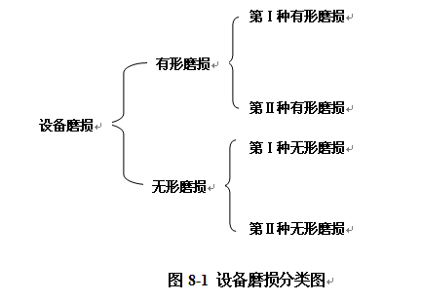
第一节 设备的磨损与补偿
一、设备的磨损
设备在使用或闲置过程中，零件或实体均会发生磨损。

Slide 131
第一节 设备的磨损与补偿
  1、设备的有形磨损（material abrasion equipment）
  （1）设备的有形磨损又称物质磨损，指设备在外力作用下，或在自然放置过程中零部件产生磨损、振动、疲劳、生锈等现象，致使设备的实体产生磨损。
  （2）有形磨损的原因：
  生产中对设备的使用（第Ⅰ种有形磨损）
  自然力的作用（第Ⅱ种有形磨损）

Slide 132
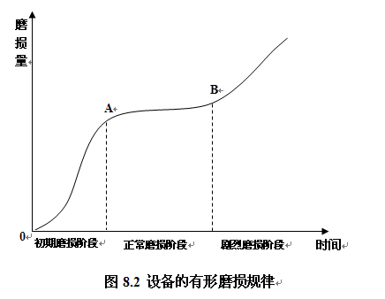
第一节 设备的磨损与补偿
（3）设备的有形磨损规律

Slide 133
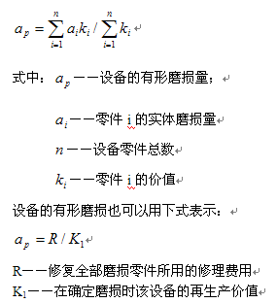
第一节 设备的磨损与补偿
（4）设备有形磨损的度量
用技术经济指标来度量有形磨损
设整机的平均磨损程度为 a_{p} ，a_{p} 是在综合单个零件磨损程度的基础上确定的。即：

Slide 134
第一节 设备的磨损与补偿
2、设备的无形磨损（immaterial abrasion equipment）
（1）设备的无形磨损又称精神磨损，是指由于科学技术的进步而不断出现性能更加完善、生产效率更高的设备，相比之下原有设备的价值降低或者是生产同样结构设备的价值不断降低而使原有设备贬值。
（2）设备无形磨损的成因：
相同结构设备再生产价值降低（第Ⅰ种无形磨损）
出现具有较好功能和更高效率的新设备，原有设备陈旧落后（第Ⅱ种无形磨损）

Slide 135
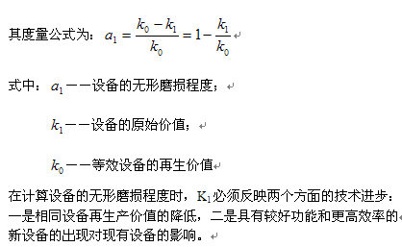
第一节 设备的磨损与补偿
（3）设备无形磨损的度量

Slide 136
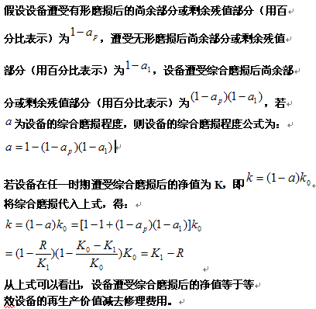
第一节 设备的磨损与补偿
3、设备的综合磨损(composite abrasion equipment)
设备在使用中，遭受有形磨损和无形磨损双重综合磨损。

Slide 137
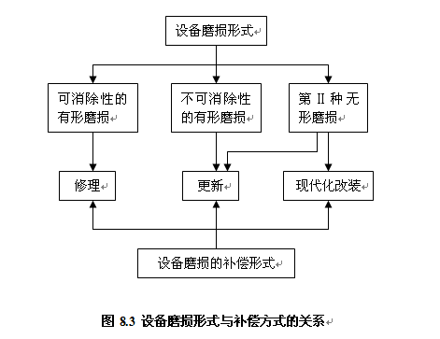
第一节 设备的磨损与补偿
二、设备磨损的补偿
1、设备大修理（equipment repair）
2、设备更新（equipment renewal）
3、设备现代化改装（ equipment modern remake）

Slide 138
第二节 设备的寿命
一、设备寿命的类型
1、自然寿命（natural life span）
设备从开始使用，逐渐产生有形磨损，造成设备逐渐老化、损坏、直到报废所延续的全部时间。
2、技术寿命（technical life span ）
设备开始使用到因为技术落后而被淘汰所经历的全部时间。
3、经济寿命（economical life span ）
设备从开始使用到其年平均使用成本最低年份的延续时间长短。
一般情况下，技术寿命短于经济寿命，经济寿命短于自然寿命。经济寿命是设备经济分析中最重要的概念，设备更新的依据往往就是经济寿命。

Slide 139
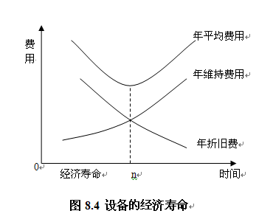
第二节 设备的寿命
二、设备经济寿命的确定
1、设备经济寿命的确定方法
设备的年平均费用＝设备的年折旧费+年维持费用

Slide 140
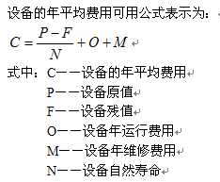
第二节 设备的寿命
年维持费用包括运行费用和修理费用两部分。

Slide 141
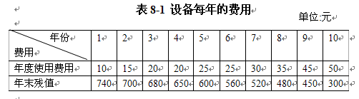
第二节 设备的寿命
例8.1 已知某设备的寿命期是10年，期初原值为800万元，每年的年度使用费用和年末产值见表8-1。计算该设备的经济寿命。

Slide 142
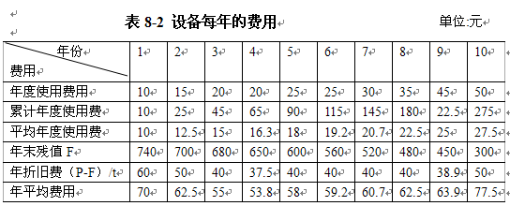
第二节 设备的寿命
解：根据公式可以计算设备的经济寿命。年份数用t表示，t是一个变数，设备的原值用P表示，残值用F表示。计算过程和结果列表如下8-2。
表8-2中，累计年度使用费是各年使用费用的累计值，平均年度使用费等于各年的累计年度使用费除以对应的年份数，
年平均费用＝平均年度使用费＋年折旧费。
从表8-2中计算可见，年平均费用的年份数是4年，因此，改设备的经济寿命是4年。

Slide 143
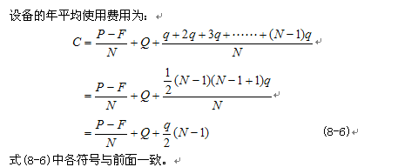
第二节 设备的寿命
2.设备年度使用费呈规则变化时设备经济寿命的确定。
1）年度使用费逐年增加且呈等差序列变化
（1）不考虑资金的时间价值，且每年残值固定不变

Slide 144
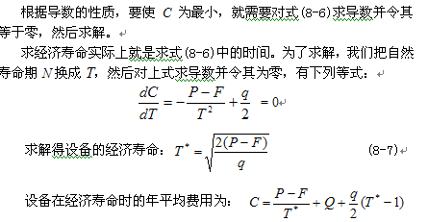
第二节 设备的寿命

Slide 145
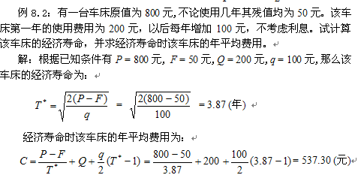
第二节 设备的寿命

Slide 146
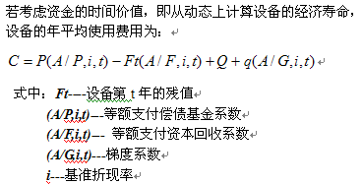
第二节 设备的寿命
（2）考虑资金的时间价值

Slide 147
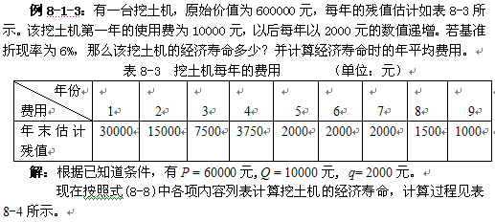
第二节 设备的寿命

Slide 148
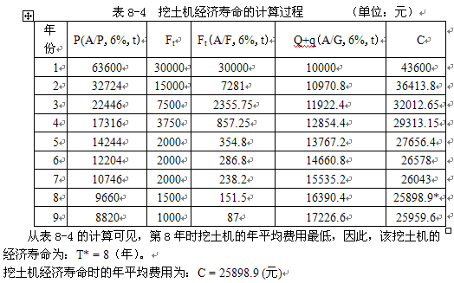
第二节 设备的寿命

Slide 149
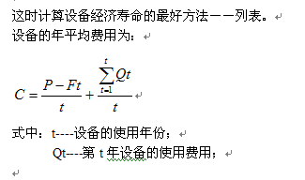
第二节 设备的寿命
2）年度使用费逐年增加但不呈规律变化
（1）不考虑资金的时间价值

Slide 150
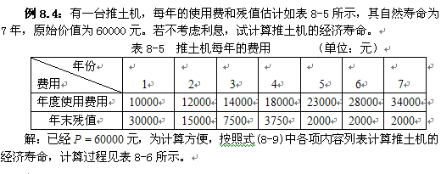
第二节 设备的寿命

Slide 151
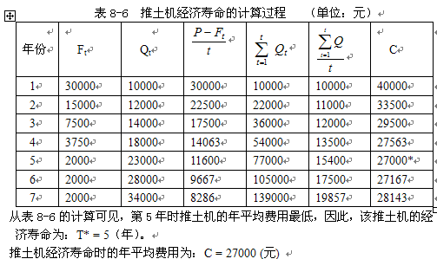
第二节 设备的寿命

Slide 152
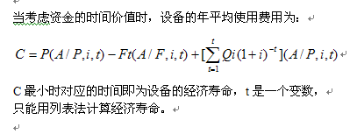
第二节 设备的寿命
（2）考虑资金的时间价值

Slide 153
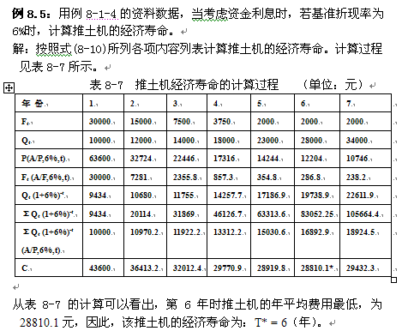
第二节 设备的寿命

Slide 154
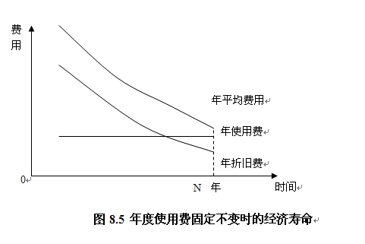
第二节 设备的寿命
3.几种特殊情况下设备经济寿命的确定
1）年度使用费固定不变
如果年度使用费一直保持不变，且不考虑利息和残值，则 G=P/N+年使用费（常数）
此时，C永远不会达到最小值，只有在寿命期结束时才有最小值。机器只有在寿命期结束时才更新。如图8.5

Slide 155
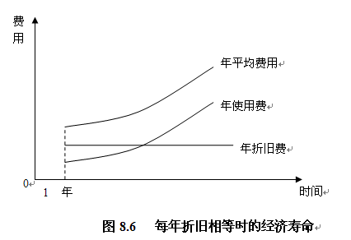
第二节 设备的寿命
2）年折旧费固定不变
设备的每年折旧费相等或固定不变时，随着使用时间的增加，年平均费用越来越高，设备的年平均费用只有在使用一年时最低，因此，这种情况下，设备的经济寿命就是1年。如图8.6

Slide 156
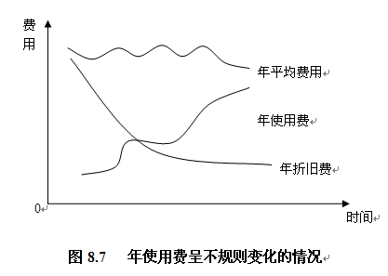
第二节 设备的寿命
3）年使用费呈不规则变化
如果设备在使用年限中，不论设备的年折旧费固定还是逐渐减少，只要年使用费不规则，忽高忽低，两项费用之和就没有最小值，设备就不存在经济寿命。如图8.7

Slide 157
第三节 设备更新的经济分析
一、设备更新方案比较的特点和原则
1.设备更新方案比较的特点
（1）在考虑设备更新方案的比较时，我们通常假定设备产生的收益相同，因此，只对设备的费用进行比较。
（2）由于各种设备的寿命期不同，为计算方便，我们通常采用设备的年度费用进行比较。
2.设备更新方案比较的原则
（1）不考虑沉没成本
（2）不要按方案的直接现金流量计算比较，而应该从一个客观的立场上去比较。

Slide 158
第三节 设备更新的经济分析
例8.6 假设某施工企业3年前花5000元购买了一台搅拌机A，估计还可以使用6年。第6年末估计残值300元，年度使用费为1000元。现在市场上出现新型搅拌机B,售价7000元，估计使用10年，第10年末估计残值400元，年度使用费为800元。现有两个方案：甲是继续使用A,乙是将A以1000元卖出，购买B。如果基准折现率10％，问：该施工企业应该选择那个方案？

Slide 159
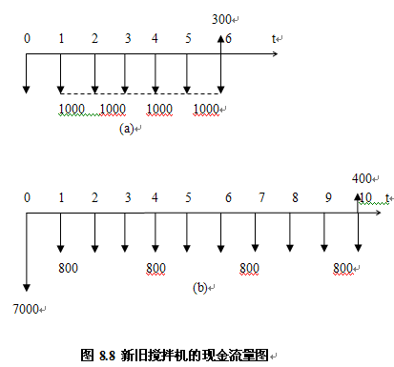
第三节 设备更新的经济分析
解:旧的搅拌机A可以卖1000元，相当于花1000元购买旧搅拌机A，A的初始费用为1000元，与3年前的购买价5000元无关，5000元是沉没成本。因此，两个方案的现金流量图如8.8。

Slide 160
第三节 设备更新的经济分析
根据图8.8（a）可以计算A的年均使用费：
AC_{A}=1000+1000(A/P,10%,6)-300(A/F,10%,6)=1190.72(元)
根据图8.8（b）可以计算B的年均使用费：
AC_{B}=800+7000(A/P,10%,10)-400(A/F,10%,10)=1913.82(元)
由于AC_{A}＜AC_{B，}所以选择方案甲－－继续使用旧搅拌机A.

Slide 161
第三节 设备更新的经济分析
二、设备更新方案的比较
常见方法如下：
1.以经济寿命为依据的更新分析
（1）不考虑沉没成本
（2）求出各种设备的经济寿命。
（3）达到经济寿命时年度费用最小者为优。
例8.7 有一企业3年前花20000元安装了一套设备。这套设备年度使用费为10000元，以后逐年增加500元。现在设计了一套新设备，其原始费用为12000元，年度使用费估计第一年9000元，以后逐年增加900元。新设备使用寿命为15年，两套设备能满足相同需要，且残值为零。若基准折现率为10%，问该企业是否应该对现有设备进行更新?

Slide 162
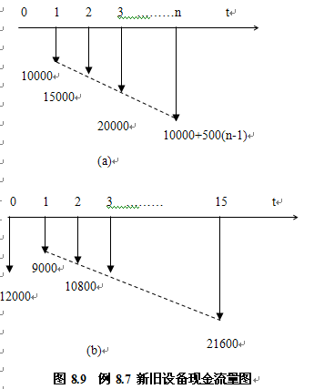
第三节 设备更新的经济分析
解：3年前花的20000元安装的原设备是沉没成本，不考虑在内。
残值为零，说明旧设备的P=F=0,新设备的F=0.由此，两套设备的现金流量如图8.9

Slide 163
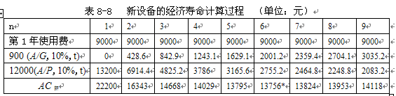
第三节 设备更新的经济分析
依据图8.9可以计算新设备的年均使用费为：
AC_{新}=9000+900(A/G,10%,t)+12000(A/P,10%,t)
为了计算经济寿命，必须列表计算。现在计算新设备的经济寿命，计算过程见表8.8
从表8-8中的计算可知，新设备年平均费用最小是在第6年，因此新设备的经济寿命是6年，此时的年度费用为13756元，即AC_{新} =13756元
旧设备在其经济寿命时的年度费用低于新设备在其经济寿命时的年度费用，因此，应选择旧设备。

Slide 164
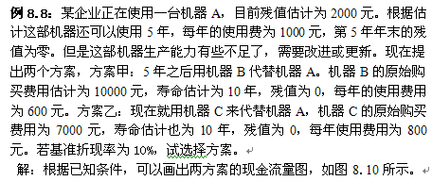
第三节 设备更新的经济分析
2.对寿命不等的方案比选方法
处理方法有：年值法，最小公倍数法，合理分析期法和年值折现法。
见例8.8

Slide 165
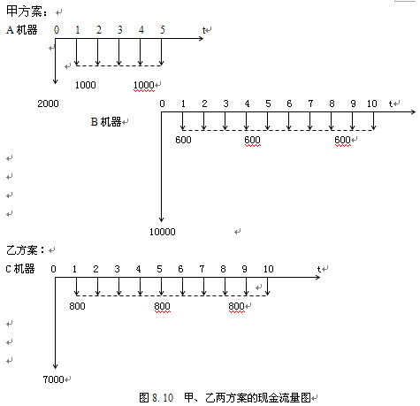
第三节 设备更新的经济分析

Slide 166
第三节 设备更新的经济分析
方法一：用年值法比较方案
两方案的费用年值为：
AC甲= {[600 (P/A,10%,10) +10000](P/F,10%,5) +1000 (P/A,10%,5)+2000}(A/P,10%,15) = 1878.99 (元)
AC乙= 800 + 7000 (A/P,10%,10) = 1938.9 (元)
从费用年值计算看，甲方案的费用低于乙方案的费用，因此，应选甲方案，即5年以后再用机器B代替机器A。

Slide 167
第三节 设备更新的经济分析
方法二：用合理分析期法比较方案
（1）选分析期为10年，并考虑未使用的价值。
由于人们对更远期的估计误差大，因此选定10年作为研究分析期，这相当于机器C的寿命。计算甲方案的费用现值时，由于要考虑未使用的价值，因此应先将B机器的费用按照10年折算成费用年值，再计算5年的费用现值。
甲方案的费用现值为：
PC_{甲} =2000 +1000(P/A,10%,5)+ [600+ 10000 (A/P,10%,10)] (P/A,10%,5)(P/F,10%,5) = 11032.51(元)
此时机器B未使用的价值(现值)为：
10000 (A/P,10%,10) (P/A,10%,5) = 6167.63 (元)
乙方案的费用现值为：
PC_{乙} = 7000 + 800 (P/A,10%,10) = 11915.68 (元)
从以上计算可知，甲方案的费用现值小于乙方案的费用现值，因此，甲方案优于乙方案，应选甲方案。

Slide 168
第三节 设备更新的经济分析
三、各种因素下设备更新方案的比较
设备需要更新的原因有很多：归纳起来主要有:能力不足，使用费过多，效率降低，无形磨损
严重等。
1.由于能力不足而引起的更新（例8.9）
例8.9：某公司在4年前花23000元买了一台设备，估计该设备的寿命为15年，年度使用费每年固定为1200元。由于企业产品数量增加了一倍，原来的设备能力已经不能满足生产的要求了。为了满足生产需要，企业现在提出两种解决方案：A方案是原有设备继续使用，同时再花17000元购置一台与原设备消耗和能力相同的新设备。B方案是将原来的旧设备以6000元售出，再花28000元购买一台能力增加一倍的设备，估计新设备的寿命为15年，年度使用费为2400元。三台设备的残值均为购置成本的10%。如果基准折现率为10%，试比较方案。

Slide 169
第三节 设备更新的经济分析
解：根据已知条件，A方案中的旧设备现在的购买价相当于6000元。旧设备估计的寿命为15年，但因为是4年前购买的，因此，从现在算起旧设备的寿命就只有11年了。三台设备的残值计算分别用最原始的购买价乘10%。A方案中的新设备的年固定使用费与旧设备相同，也为每年1200元，寿命也与旧设备相同，为11年。于是A、B两方案的现金流量图如图8.10和图8.11所示。

Slide 170
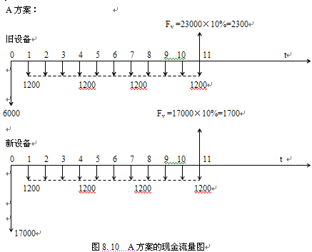
第三节 设备更新的经济分析

Slide 171
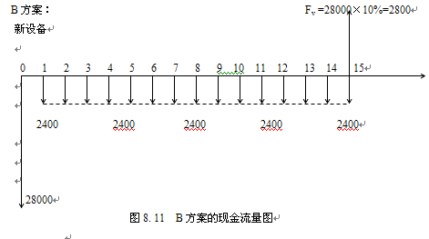
第三节 设备更新的经济分析
根据现金流量图，计算两方案的费用现值为：
AC_{A} = (6000+17000) (A/P,10%,11) +1200×2 – (2300+1700) (A/F,10%,11)= 5726 (元 )
AC_{B} = 28000 (A/P,10%,15) + 2400 – 2800 (A/F,10%,15) = 5993.8 (元)
从以上计算可见，ACA < ACB，所以A方案优于B方案，因此应选择A方案，即原有设备继续使用，同时再花17000元购置一台与原设备消耗和能力相同的新设备。

Slide 172
第三节 设备更新的经济分析
2.由于维修过多而引起的更新（例8.10）
例8-10：某企业有一台设备已经使用了很多年了，要继续使用就必须进行大修，估计大修需要费用10000元，大修后可以继续使用3年，每年的维修费为2000元。现在有另一方案：重新购置一台功能相同的设备，购置成本需30000元，可使用10年，每年的维修费为800元。如果基准折现率为5%，问：该企业是继续使用旧设备好还是更新设备好？
解：把大修的费用看做是购买旧设备的费用。为计算简便，我们直接用费用年值计算两方案的费用。两方案的费用年值为：
AC大修 = 2000 +10000 (A/P,5%,3) = 5672 (元)
AC更新 = 800 +30000 (A/P,5%,10) = 4685 (元)
从以上计算可见，AC大修 > AC更新，所以更新方案优于大修方案，因此应选择更新方案。

Slide 173

第三节 设备更新的经济分析
3.由于效率降低而引起的更新（例8.11）
例8.11：假定一部带式运输机由于提斗逐渐磨损而使其效率降低,每年年初效率见表8-9所示。由于提斗的容量变小，必须延长输送机的运行时间，这样就增加了运行费用。设原有输送机目前的残值为零，下一年度的使用费为8900元，以后每年递增100元。当提斗处于崭新状态时，为了完成运输任务，输送机每年应运行1200小时。当效率降低时，每年运行时数就增加。每小时运行费为6.4元，提斗的更新费用为960元。假设现在有一台与原输送机崭新时性能一模一样的输送机可以替换旧输送机，如果基准折现率为7%，请问：是否需要更新输送机？
表8-9 运输机提斗的运行效率

Slide 174
第三节 设备更新的经济分析
解：由于旧输送机目前残值为零，因此旧输送机的年平均费用就等于年平均使用费，而年使用费是逐年增加的，所以旧输送机年平均费用最低的年份就在第1年末，即旧输送机的经济寿命为1年，在第1年末的费用为8900元。
现在计算新输送机的经济寿命。已知的是年初的效率，必须换算成年平均效率。
当效率降低时，新输送机每年的运行时数就会增加，每年的运行时数为：
年运行费 = 年运行时数 × 6.40
最后输送机的年平均费用为：
年平均费用 = 年平均运行费 + 年折旧费用
提斗的更新费用960元就看做输送机现在的购买费用，新机器的残值也为零，那么，输送机的年折旧费用就为：
年折旧费用 = 960 (A/P, 7%, t)
经济寿命的计算过程见表8-10所示。

Slide 175
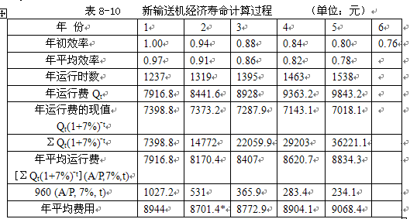
第三节 设备更新的经济分析
从表8-10的计算可见，新输送机的经济寿命为2年，这时年平均费用最低，为8701.4元。又由于在新旧输送机的经济寿命时刻，新输送机的费用最低，因此，应该进行更新。

Slide 176
第三节 设备更新的经济分析
4.由于无形磨损而引起的更新（例8.12）
例8-12：某企业在10年前用6300元购买了一台机床，用来制造管子套头，每幅需要0.0476工时。现在市场上出现了一种新机床，价格为15000元，制造管子套头每幅需要0.0384工时。假定该企业每年准备生产套头4万幅。新旧机床运行费每小时均为8.50元。
旧机床还可以使用2年，2年末的残值为250元。旧机床可以出售1200元。新机床估计可使用10年，10年末残值为原始费用的10%。若基准折现率为12%，试问：是否应当更新旧机床？
解：根据已知条件，旧机床的年运行费 = 8.50×0.0476×40000 = 16184 (元)
新机床的年运行费 = 8.50×0.0384×40000 = 13056 (元)
新机床的期末残值 = 15000×10% = 1500 (元)

Slide 177
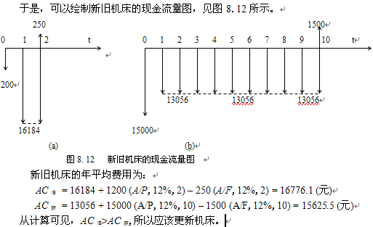
第三节 设备更新的经济分析

Slide 178
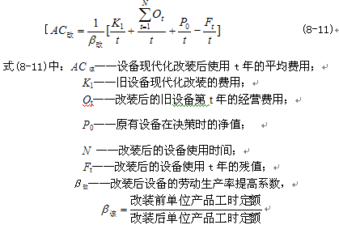
第四节 设备现代化改装的经济分析
一、设备现代化改装的经济分析
与设备更新的计算思路相同，通过计算设备改装的年平均费用进行比较。但不同的是，一般改造方案只有一个，所以改造方案要与更新方案进行比较才能进行决策。决策时，选择费用最小的方案。
如果不考虑资金的时间价值，则设备现代化改装费用计算公式为：

Slide 179
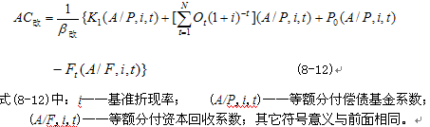

第四节 设备现代化改装的经济分析
如果考虑资金的时间价值，则设备现代化改装费用计算公式为：
在对设备改装方案进行分析时，设备更新方案常常也需要考虑设备的劳动生产率提高系数。若用β更表示设备更新后的劳动生产率提高系数，那么在利用前面章节的设备更新年费用计算公式时，需要将公式除以劳动生产率提高系数β_{更}。如式(8-10)考虑劳动生产率提高系数β_{更}后变成:

Slide 180
第四节 设备现代化改装的经济分析
例8-13：某企业有一台设备已经使用了很多年，目前净值为3000元，从技术上讲已经陈旧落后了，要继续使用就必须进行现代化改装，估计改造需要费用10000元，改造后生产效率可以提高产品质量25%，可以继续使用3年，每年的经营费为2000元，3年末残值为零。现在有另一方案：重新购置一台功能相同的设备，购置成本需40000元，新设备的生产效率可以提高30%，可使用10年，期末残值为零，每年的维修费为1000元。问：该企业是对旧设备进行改造好还是更新好？如果基准折现率为5%，决策又会怎样？

Slide 181
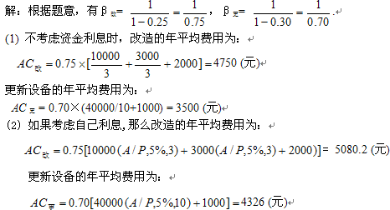
第四节 设备现代化改装的经济分析
从以上计算可见，无论是考虑资金的利息还是不考虑资金的利息，现代化改装的年平均费用都都高于更新的费用，因此应该选择更新方案。

Slide 182
第五节 设备租赁的经济分析
五、设备租赁的经济分析
设备租赁是指设备的使用者（或租赁者）按照合同规定，按规定的时间支付给设备出租者一定的费用而取得设备使用权的一种设备融资方式。设备租赁主要有两种方式：运行租赁和财务租赁。
采用设备租赁方案，就没有年折旧费，租赁可以直接进入生产成本，其净现金流量为：
净现金流量＝销售收入-经营成本-租赁费用-税率*（销售收入-经营成本－租赁费）
而在相同条件下购置设备方案的净现金流量为：
净现金流量= 销售收入- 经营成本-设备购置费-税率×(销售收入- 经营成本 – 折旧费)
从以上两式可以看出，当租赁费等于折旧费时，区别仅在于税金的大小。当采用直线法折旧时，租赁费高于折旧费，因此所付的税金较少，有利于企业。

Slide 183
第五节 设备租赁的经济分析
例8-1-14：某企业需要某种设备，其购置费为10000元，打算使用10年，残值为零。这种设备也可以租到，每年租赁费为1600元。两种方案运行费都是每年1200元。政府规定的所得税率为55%，采用直线折旧。若基准折现率为10%，试问：企业是采用租赁设备还是采用购置设备？
解：企业若采用购置方案，直线折旧法，年折旧费为10000/10=1000 (元)，计入总成本。而租赁方案每年的租赁费1600元也计入总成本，因此，后者少交的税金为：
55%×(1600-1000)=330 (元/年)
租赁方案每年少交的税金在现金流量图中表现为收入。
租赁方案每年的租赁费和运行费和为：1600+1200 =2800 (元) 。因此，两个方案的现金流量图如图8.13(a)、 (b)所示。

Slide 184
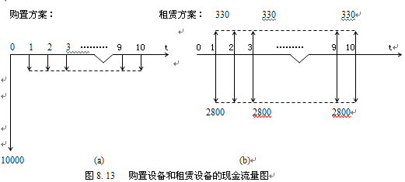
第五节 设备租赁的经济分析
两个方案的年平均费用为：
AC_{购} = 10000 (A/P,10%,10) + 1200 = 2827 (元)
AC_{租} = 2800-330 = 2470 (元)
从计算可见，AC购 > AC租，所以应选择租赁设备。

Slide 185
思考题
1、什么是设备？什么是设备的有形磨损和无形磨损？如何补偿设备的磨损？
2、什么是设备的大修、更新和现代化改装？它们各有什么优缺点？
3、什么是设备的自然寿命、技术寿命和经济寿命？经济寿命有什么意义、如何确定？
4、什么是设备的低劣化值？
5、设备更新方案的特点和原则有哪些？设备更新期如何确定？
6、如何进行设备更新方案的经济分析？
7、如何进行设备现代化改装的经济分析？
8、什么是设备租赁？设备租赁有哪几种方式？设备租赁有哪些好处？
9、如何进行设备租赁的经济分析？
~~~~~~~~~~~~~~~~完~~~~~~~~~~~~~~~~

Slide 186
第八讲 价值工程

Slide 187
主 要 内 容
价值工程的基本概念
价值工程的用途
价值工程的工作程序
价值工程分析方法

Slide 188
第一节 价值工程概述
一、价值工程的产生和发展
价值工程（VE）是一门新兴的科学管理技术，是降低成本提高效益的一种有效方法。它于20世纪40年代起源于美国（麦尔斯－石棉事件）。
1947年，麦尔斯以《价值分析程序》为题发表了研究成果，标志着价值工程正式产生。

Slide 189
第一节 价值工程概述
二、价值工程相关概念及其特点
1.价值工程相关概念
1）价值
价值是被当作衡量物品（事物或产品）有益程度的一种尺度，或者是物品的效用（功能）与费用 （ 成本）的比值。
2）功能
功能是对象能够满足某种需求的一种属性。
3）成本
价值工程的成本指寿命周期成本，包括产品从研究、设计、制造、销售、使用直至报废为止的整个期间的全部费用。

Slide 190
第一节 价值工程概述
2. 价值工程的定义
价值工程的定义：以功能分析为核心，力求用最低的全寿命周期费用，可靠地实现产品或作业的必要功能的一种有组织的创造性活动。价值工程可以用下式表达：
V=F/C
式中：V(Value)----价值
F(Function)－功能
C(Cost)－成本
价值功能的定义包含4个方面的含义：
（1）功能分析是价值工程的核心
（2）追求的是全寿命周期费用最低
（3）价值工程是有组织的创造性活动
（4）从用户的角度分析功能

Slide 191
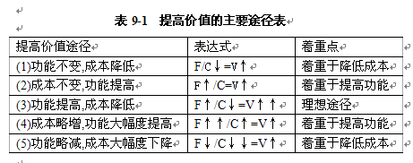
第一节 价值工程概述
3. 提高价值的途径

Slide 192
第一节 价值工程概述
三、价值工程的指导原则及工作程序
1.指导原则：
（1）分析问题要避免一般化，概念化，要具体分析。
（2）收集一切可用的成本资料。
（3）使用最好、最可靠的情报。
（4）打破现有框框，进行创新和提高。
（5）发挥真正的独创性。
（6）找出障碍，克服障碍。
（7）充分利用有关专家，扩大专业知识面。
（8）对于重要的公差，要换算成加工费用来认真考虑。
（9）尽量采用专业化工厂的生产技术。
（10）利用和购买专业化工厂的生产技术。
（11）采用专门生产工艺。
（12）尽量采用标准。
（13）以 “我是否这样花自己的钱”作为判断标准。

Slide 193
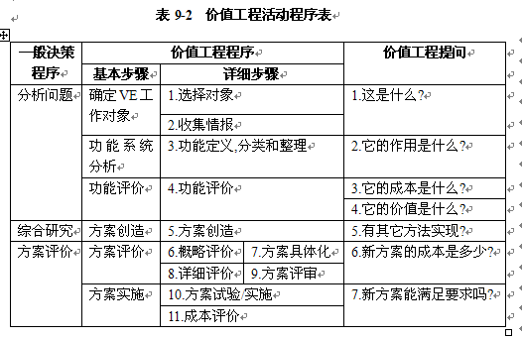
第一节 价值工程概述
2.价值工程活动程序：

Slide 194
第二节 价值工程对象选择和情报收集
一、价值工程对象选择的原则和方法
1.选择对象的原则
1）与企业生产经营发展相一致原则
2）潜力大、易于提高价值的原则
对生产企业，有以下情况之一者，应优先选择为价值工程的对象。
（1）结构复杂或落后的产品。
（2）制造工序多或制造方法落后及手工劳动较多的产品。
（3）原材料种类繁多和互换材料较多的产品。
（4）在总成本中所占比重大的产品。
对由各组成部分组成的产品，应优先选择以下部分作为价值工程的对象。
（1）造价高的组成部分。
（2）占产品成本比重大的组成部分。
（3）数量多的组成部分。
（4）体积或重量大的组成部分。
（5）加工工序多的组成部分。
（6）废品率高和关键性的组成部分。

Slide 195
第二节 价值工程对象选择和情报收集
2.价值工程对象选择的方法
定性方法：
1）经验分析法
依靠价值工程人员的经验和只是来选择和确定分析对象。
2）寿命周期分析法
（1）对于处在投入期的新产品，价值工程活动的重点是使得产品的功能和成本尽可能满足用户要求。
（2）对于处在发展期的产品，价值工程活动的重点是改进产品的工艺和物资供应条件，增加产量并扩大销量。
（3）对于处在成熟期的产品，降低成本和提高功能，增强产品竞争能力，尽快开发新产品。

Slide 196
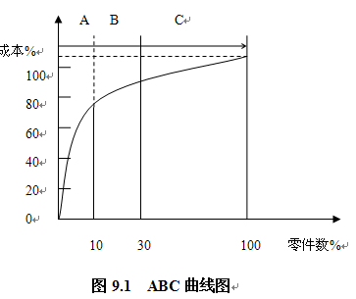
第二节 价值工程对象选择和情报收集
二、定量分析方法
定量分析法主要有：ABC分析法、强制确定法、价值系数法和最合适区域法等。
1.ABC分析法
按照局部成本在总成本中的比重大小来选择价值工程对象，基本原理是在选择价值工程对象时，分清主词轻重，区别关键的少数和次要的多数，根据不同的情况进行分类对待。

Slide 197
第二节 价值工程对象选择和情报收集
ABC分类法的具体步骤：
（1）将所有研究对象，按其成本又多到少进行排列编号。
（2）计算每个研究对象的累计个数占全部研究对象总数的百分比。
（3）计算研究对象的累计成本。
（4）计算累计成本占总成本的百分比。
（5）按ABC分类法的分类原则进行分类。
（6）画出ABC曲线图。
（7）将A类作为价值工程的主要研究对象。
具体做法见表9-3

Slide 198
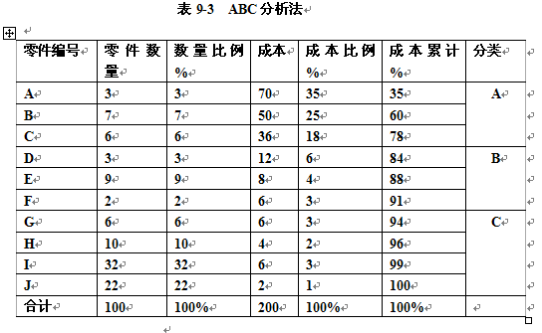
第二节 价值工程对象选择和情报收集

Slide 199
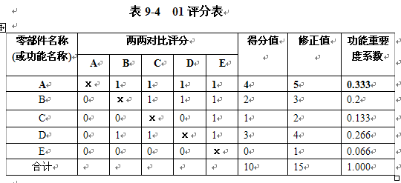
第二节 价值工程对象选择和情报收集
2.强制确定法
强制确定法（FD），是以功能重要程度作为选择价值工程对象决策指标的一种分析方法。它的出发点是：功能重要程度高的零部件是重点分析对象。
强制确定法分为01评分法和04评分法，评分时由5-15位专家参加，独立打分。
1）0-1评分法
零件两两比较，相对重要的得1分，不重要的得0分。最后对得分总值进行修正，用修正值作为计算功能重要系数的参数。具体做法见表9-4

Slide 200
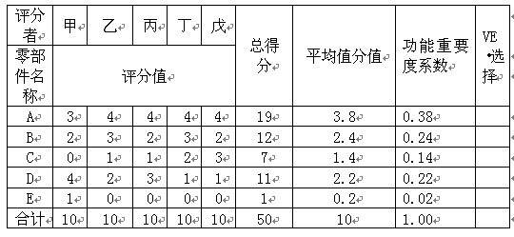
第二节 价值工程对象选择和情报收集
2）0-4评分法
评分规则：
（1）功能非常重要的零件得4分，另一个相对很不重要的得0分。
（2）功能比较重要的零件得3分，另一个比较不重要的得1分。
（3）功能相同的两个零件各得2分。
（4）功能很不重要的零件得0分，另一个相对很重要的得4分。见表9-5 功能评价系数表

Slide 201
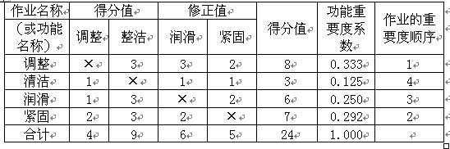
第二节 价值工程对象选择和情报收集
3.价值系数法
根据零件的功能重要程度进行评分，并确定功能评价系数和成本系数进而确定价值系数，据此选择价值工程对象。见表9-6
表9-6 04 评分表

Slide 202



第二节 价值工程对象选择和情报收集
（1）确定产品零件的功能评价系数
（2）求出各零件的成本系数
（3）求出各零件的价值系数
（4）根据价值系数对零件进行分析评价，选择价值工程对象。当VI=1时，表示功能与成本相当，不需要进行价值分析；当VI>1时，首先分析是否存在过剩的功能，并予消除，否则应该适当增加成本；当VI<1时，应该作为价值工程的研究对象。具体做法见表9-7。

Slide 203
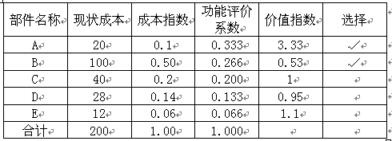
第二节 价值工程对象选择和情报收集
表9-7 价值系数法表

Slide 204
第二节 价值工程对象选择和情报收集
4.最合适区域法
在采用强制确定法时，综合考虑对象的价值系数大小和对象是否在最合适区域两种因素，从而确定价值工程对象的方法。
最合适区域法的应用原则是，不把价值系数相等的对象同等看待，而优先选择对产品实际影响较大的对象，同时也根据功能评价系数和成本系数确定的最合适区域来确定价值工程对象。最合适区域如图9.2阴影部分所示。

Slide 205
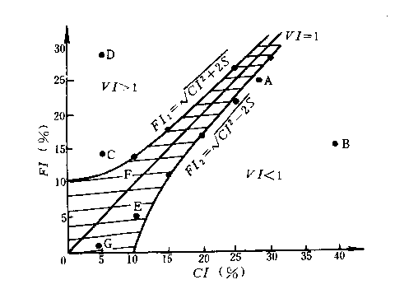
第二节 价值工程对象选择和情报收集
图9.2 最合适区域法价值系数图
图9.2中倾角为45度的直线称为标准价值线，这条线上的点标志着功能与成本恰好平衡，此时VI＝1。标准价值线左上方的区域表示VI＞1，右下方的区域表示VI＜1，其中离原点远的点表示功能重要成本高，其变化对整体影响大，必须严加控制，即使偏离标准价值线不多，也要列为价值工程对象。而离原点近的点，表明其功能次要成本低，其变化对整体影响小，可以放宽控制，允许对于标准价值线有较大的偏离。因此，分析对象所在的最合适区域应是上狭下宽。在最合适区域内的各点，如E、F、G虽然偏离标准线，但不选作价值工程对象，只将处于最合适区域外的各点即A、B、C、D选作价值工程对象。

Slide 206
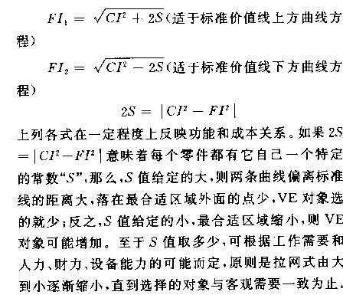
第二节 价值工程对象选择和情报收集
最合适区域是根据数学原理确定的。其数学模型是：

Slide 207
第二节 价值工程对象选择和情报收集
三、情报的收集
1.情报收集的注意方面
1）情报收集要广泛，要掌握全面的信息，从全局去观察。
2）收集信息资料的目的必须明确，力求避免盲目性。
3）收集情报前，要了解对象和明确范围。
4）要注意时间的重要性。
2.情报收集的内容
1）用户方面的情报
2）销售方面的情报
3）技术方面的情报
4）成本方面的情报
5）本企业的情报
6）协作企业的情报

Slide 208
第三节 功能系统分析和评价
一、功能系统分析
功能系统分析包含功能定义和功能整理，进行功能系统分析的基础是功能分类。功能系统分析是价值工程的核心。
1.功能分类
(1)从功能的重要程度角度看可分为基本功能和辅助功能。
(2)从用户对功能需求角度看分为必要功能和不必要功能。
(3)从功能的性质角度看可分为使用功能和美学功能。
(4)从功能的满足程度角度看，可分为不足功能和过剩功能。

Slide 209
第三节 功能系统分析和评价
2.功能定义
功能定义，是通过对产品与其各组成部件的逐一解剖而认识它在产品中的具体效用，并用明确简练的语言给予结论上的表述。
功能定义的方法主要有：
(1)使用功能的定义方法。
(2)辅助功能的定义方法。
(3)美学功能的定义方法。
在给功能下定义时，必须注意以下几点：
(1)抓住功能本质。
(2)表达准确简明。
(3)尽可能定量化 。
(4)要考虑实现功能的制约条件。

Slide 210
第三节 功能系统分析和评价
3.功能整理
所谓功能整理，就是在功能定义的基础上，按照功能之间的逻辑关系，把产品构成要素的功能按照一定关系进行系统地整理与排列，然后绘制功能系统图，以便于从局部与整体的相互关系上把握问题，从而达到掌握必要功能和发现不必要功能的目的，并提出改进的办法。
功能整理的作用主要有：
(1)明确功能体系关系。
(2)判别功能必要性。
(3)检查功能定义准确性。
(4)奠定功能定量分析基础。
(5)明确改进重点

Slide 211

第三节 功能系统分析和评价
功能整理的工作程序，通常按如下进行：
(1)把功能定义写在小卡片上，每条写一张卡片，这样便于排列、调整和修改。
(2)从基本功能中挑选出一个最基本的功能，也就是最上位的功能(产品的目的)，排列在左边。其它卡片按功能的性质、以树枝状结构的形式向右排列。
(3)逐个研究功能之间的关系，也就是找出功能之间的上下位关系。 见图9.3
图9.3 上位功能与下位功能关系图

Slide 212

第三节 功能系统分析和评价
(4)功能的并列关系 。
(5)编制功能系统图。如图9.4
图9.4 功能系统图

Slide 213
第三节 功能系统分析和评价
二、功能评价
所谓功能评价，是指对通过功能系统分析所确定的功能领域进行定量化计算，并定量地评价功能价值，从而选出功能价值低、改善期望值大的功能作为价值工程的重点改进对象的活动。功能评价的关键是将功能数量化，即对功能价值的测定与比较。
功能评价实际上就是将测定的功能价值通过与评价基准的比较来进行判断和评定。由于对功能价值的测定方法及相应评价基准选择的不同，形成了不同的评价方法。总的来讲，可将功能评价的方法分为两大类：即功能成本法和功能系数法。

Slide 214

第三节 功能系统分析和评价
1）功能成本法
这种方法是通过设想方案的各功能成本与目前成本分别进行比较，寻求改进途径。其基本思路是，实现分析对象某一功能可以有几个方案，对应着几个成本，其中最低的成本称为目标成本，它与相应的目前成本之比为该功能的价值系数，两者之差为该功能的成本降低的期望值。
该方法的基本步骤如下：
（1）确定一个产品（或部件）的全部零件的现实成本。
（2）把零件成本核算成功能成本。见表9-8
表9-8 功能成本分析表

Slide 215

第三节 功能系统分析和评价
（3）确定功能的必要成本（最低成本，也称目标成本）。
（4）计算各功能的价值。计算公式仍采用V=F／C，但这里的V以价值系数表示之，F是以实现这一功能的必要成本来计量，C表示实现这一功能的现实成本，即
（5）按照价值系数从小到大的顺序排队，确定价值工程对象、重点、顺序和目标。

Slide 216
第三节 功能系统分析和评价
2）功能系数法
功能系数是指构成要素(如零部件等)的功能在总体功能中所占的比重。功能系数是通过评定总体功能中各构成要素功能的重要程度(或用户需求强度)，并用功能分值来表达功能评价程度的大小，再化成百分数后得到的。
功能系数法是将评价对象的功能系数与相对应的成本系数(即构成要素的目前成本在总体成本中的比率)相比，算出评价对象的价值系数，并对其进行综合分析，确定价值工程重点改进对象的方法。

Slide 217
第四节 方案的创造与评价
一、方案的创造
方案创造，就是从改善对象的价值出发，针对应改进的具体目标，依据已建立的功能系统图和功能目标成本，通过创造性的思维活动，提出实现功能的各种改进方案。
方案创造的主要方法主要有如下几种：
1）哥顿法
这是美国人哥顿在1964年提出的方法。这种方法的指导思想是，把要研究的问题适当抽象，以利于开阔思路。会议主持者并不把要解决的问题全部摊开，只把问题抽象地介绍给大家，要求海阔天空地提出各种设想。

Slide 218
第四节 方案的创造与评价
2）头脑风暴法
头脑风暴法（Brain storming）是一种专家会议法，是用来产生有助于查明和概念化问题的思想、目标和策略的方法。它是１９４８年由创造性思维专家奥斯本（Alex F.Osborn）首先提出的一种加强创造性思维的手段，它可以用来产生大量关于解决问题的潜在解决办法的建议。
优点：（１）它能够发挥一组专家的共同智慧，产生专家智能互补效应；
（２）它使专家交流信息、相互启发，产生“思维共振”作用，爆发出更多的创造性思维的火花；
（3）专家团体所拥有及提供的知识和信息量比单个专家所有的知识和信息量要大得多；
（４）备选方案更多、更全面和更合理。
缺点：与会专家人数有限，代表性是否充分成问题；与会者易受权威及潮流的影响；出于自尊心等因素，有的专家易于固执己见等。

Slide 219
第四节 方案的创造与评价
3）德尔菲法（Delphi technique）
德尔菲方法采用函询调查的形式，向与预测问题有关领域的专家分别提出问题，使专家在彼此不见面的情况下发表意见、交流信息，而后将他们的答复意见加以整理、综合。
德尔菲法的主要目的是使专家达成共识，得出最后预测结果。

Slide 220

第四节 方案的创造与评价
二、方案的评价
方案评价是对创新阶段提出的设想和方案的优缺点和可行性作分析、比较、论证和评价，并在评论过程中对有希望的方案进一步完善的过程。
方案评价的步骤可分为概略评价和详细评价两大步骤，其评价内容均围绕着技术评价、经济评价、社会评价进行，并在此基础上进行综合评价。
图 9.5 方案评价图

Slide 221
第四节 方案的创造与评价
1.方案概略评价
（1）概略评价的内容
概略评价包括技术、经济、社会三个方面的主要影响因素，不同性质的方案，有不同的概略评价内容。
一般可从以下几个方面进行评价。
①技术可行性。 ②经济合理性。
③社会适宜性。 ④综合分析。
（2）概略评价注意事项
①是对方案设想要进行系统整理。见表9-9
表9-9 概略评价一览图
×-----不可行方案
○-----可行方案
△-----有待进一步研究的方案
方案 | 经济评价 | 技术评价 | 社会评价 | 综合评价
A | ○ | ○ | ○ | ○
B | ○ | ○ | ○ | △
C | ○ | × | × | △
D | ○ | △ | ○ | ○
E | ○ | ○ | × | ○

Slide 222
第四节 方案的创造与评价
②概略评价不必要搞得很严密，评价标准不应过细过严，要透过现象抓住本质，以避免把好的方案扼杀在萌芽状态。
③概略评价阶段不能确定最后的提案。
④小组成员中只要有一人坚持认为方案可行．也应当暂时保留。
⑤对不采用的方案要弄清楚原因。
⑥对经济性好而技术上难度大的方案，不可轻易否定。

Slide 223
第四节 方案的创造与评价
2.方案详细评价
详细评价是在概括评价筛选过的方案中，选出准备实施的最佳方案，进行全面、系统而确切的技术、经济、社会以及综合评价。
（1）技术评价
技术评价就是评定新方案在技术上的可行性。
对产品来说，一般可从以下几个方面的内容进行评价。
①技术设计、设计原理、关键问题、先进性、成功率。
②产品或零件的功能、性能、加工性、装配性、搬运性、安装件、可靠性、维修性、操作性、安全性、外观、整体协调性。
③材料供应的保证程度。
④目前存在问题的解决程度。
⑤制约条件的满足程度。

Slide 224
第四节 方案的创造与评价
技术评价一般可采用如下的工作步骤：
①准备工作。
②寻找影响。
③整理分析，对查明的各种影响的内容、相互关系和影响程度进行分析，并进行系统整理。
④挑选出非容忍性的影响，即社会不容许存在影响或可能对社会带来极大危害的影响。这是方案的否决因素。
⑤制定对策，为消除非容忍性影响带来的危害，制定相应得技术对策，进一步修订替代方案。
⑥综合评价，得出结论。

Slide 225
第四节 方案的创造与评价
（2）经济评价
方案的经济可行性主要是以产品寿命周期成本为主要目标，同时，围绕着新方案在实施过程中所产生的成本、利润、年节约额，以及初期投资费用等进行测算和对比。
①成本评价。
②利润评价。
③方案措施费评价。
④节约额和投资回收期的评价。

Slide 226
第四节 方案的创造与评价
（3）社会评价
方案的社会评价主要是谋求企业利益、用户利益及社会利益的一致性，谋求从企业角度对方案的评价与从角度对方案评价一致。社会评价的内容要根据方案的具体情况而定。一般要考虑以下几个方面的问题：
①政策法规方面；
②国民经济方面：
③生态环境方面：
④用户利益方面：
⑤其他方面：

Slide 227
第四节 方案的创造与评价
（4）综合评价
综合评价是在技术评价、经济评价、社会评价的基础上，对方案所做的整体评价。
评价程序一般是首先确定评价项目，即需要用哪些指标或因索来衡量方案的优劣；然后分析每个方案对每一评价项目的满足程度，即分析该方案能否满足或实现该项目的要求，满足或实现的程度如何；最后根据方案对各评价项目的满足程度判断方案的总体价值，从对比方案中选择总体价值最大的定为最优方案。
综合评价的方法多种多样，下面介绍几种简单常用的方法：

Slide 228
第四节 方案的创造与评价
①加法评价法
加法评价法又称等分制评分法，它是以方案的多项评价标准对各项评价项目逐一评分(百分制或五分制)。打分的依据是方案能满足标准的程度，然后将各项评价项目得分相加，以得分多少来评价方案的优劣。具体步骤如下：
第一步，确定评价项目，划分评价等级，制定评分标准。
第二步，根据各方案对评价项目的满足程度进行打分。
第三步，汇总各方案的得分总值。
第四步，以总分最高方案作为改善方案。以下是以某房地产项目为例的加法评价法：

Slide 229

第四节 方案的创造与评价
表9-10 加法评价法

Slide 230

第四节 方案的创造与评价
②连乘评分法
同加法评分法类似，首先按照加法评分法评出各项功能的得分，然后将每种方案的每一项要素得分连乘，并将连乘所得到的积作为方案的评价值。具体做法如下表：
表9-11 连乘评分法

Slide 231

第四节 方案的创造与评价
③加权评分法
加权评分法是同时考虑功能与成本两方面的各种因素，按重要性进行加权计算，并根据各方面对评价项目的满足程度进行评价。
评价步骤如下：确定评价项目；评定各评价因素的重要系数，以此作为加权系数；评定方案对评价项目的满足程度；加权计算各方案得分，总分高者为最优方案。
在加权评分法中，方案的满足程度由评分人员按计算、试验结果或凭经验直接打分评定。除百分制外，也可采用五分制或十分制。见表9-12
表9-12 加权评分法

Slide 232
第五节 方案的试验与提案
一、方案的试验研究
测试试验的内容一船包括：
1)方案能否可靠地实现使用者所要求的功能?实现程度如何？
2)方案的技术性如何?根据是否可靠?
3)方案的技术性计算是否完整无遗?实验数据是否足够可靠？
4)方案的寿命周期成本是否最低?根据如何?
5)方案实施所需的人力、物力、财力有无保障?能否解决?
6)方案与外部环境的适应程度如何?有无严重不协调?
7)方案是否达到目标成本预期值和经济效益的要求?

Slide 233
第五节 方案的试验与提案
二、提案的编制和审批
价值工程一般采用提案表的形式，按照方案的每一项改进内容填写一张，对重大项目，诸如新产品的设计，老产品的重大改进等，除填写本表外还要汇总成价值工程提案总表，而且要求附有详细的调查资料和技术、经济、社会评价及设计图纸和提案说明书等。
根据提案的内容和重要程度的大小，按照审批权限上报有关决策部门，报告中应该包含以下内容：
1)价值工程分析对象产品的概况，选择理由。
2)价值工程提案表。
3)价值工程提案总表。
4)提案的有关技术设计和经济分析方面的资料。
5)价值工程工作表。
6)结论意见。

Slide 234

第六节 活动成果评价
一、企业技术经济效果评价
1)产品功能条件的改善。包括产品的质量、寿命、使用的可靠性、维修的方便程度、运转的协调性、外观以及各项技术指标的改善情况等。
2)产品经济指标的改善。包括劳动生产率、市场占有率、设备利用率、资金利润率、资金利用率的提高和原材料及能源消耗的降低等。通常用以下几项指标来分析：
（1）全年净节约额=（改进前单位产品成本―改进后单位产品成本）×年产量―价值工程活动费用

Slide 235
第六节 活动成果评价
二、社会效果评价
社会效果评价是比较广泛的，主要包括：
1)是否填补地区或国家所需产品的空白。
2)稀缺和贵重物资的节约。
3)能源的节约和开发。
4)使用成本的降低。
5)公害的防止和减少。
6)劳动强度的减轻等。

Slide 236
案 例
某房地产公司对公寓项目的开发征集到若干设计方案，经筛选后对其中较为出色的四个方案作进一步的技术经济评价。有关专家决定从五个方面（分别以F₁——F₅表示）对不同方案的功能进行评价，并对各功能的重要性达成以下共识：F₂和F₃同等重要，F₄和F₅同样重要。F₁相对于F₄很重要，F₁相对于F₂较重要。此后，各专家对该四个方案的功能满足程度分别打分，其结果见表9-13。据造价工程师估算，A、B、C、D四个方案的单方造价分别为1420、1230、1150、1360元/平方米。
表9-13 方案功能得分
问题：1、计算各功能权重。
2、用价值指数法选择最佳设计方案。
功 能 | 方案功能得分
 | A | B | C | D
F₁ | 9 | 10 | 9 | 8
F₂ | 10 | 10 | 8 | 9
F₃ | 9 | 9 | 10 | 9
F₄ | 8 | 8 | 8 | 7
F₅ | 9 | 7 | 9 | 6

Slide 237
案 例
解：(1)用0-4评分法计算功能的权重，各功能权重的计算结果见下表：
（2）计算功能系数、成本系数和价值系数
将各功能得分分别与该功能的权重相乘，然后汇总即为该功能的加权得分。各方案功能加权得分为：
W_{A}=9×0.35+10×0.225+9×0.225+8×0.10+9×0.10
= 9.125
W_{B}=10×0.35+10×0.225+9×0.225+8×0.10+7×0.10
= 9.275
W_{C}=9×0.35+8×0.225+10×0.225+8×0.10+9×0.10
= 8.90
功能 | F₁ | F₂ | F₃ | F₄ | F₅ | 得分 | 权重
F₁ |  | 3 | 3 | 4 | 4 | 14 | 14/40=0.350
F₂ | 1 |  | 2 | 3 | 3 | 9 | 9/40=0.225
F₃ | 1 | 2 |  | 3 | 3 | 9 | 9/40=0.225
F₄ | 0 | 1 | 1 |  | 2 | 4 | 4/40=0.100
F₅ | 0 | 1 | 1 | 2 |  | 4 | 4/40=0.100
合计 |  |  |  |  |  | 40 | 1.000

Slide 238
案 例
W_{D}=8×0.35+9×0.225+9×0.225+7×0.10+6×0.10
= 8.15
各方案功能的总加权得分为：
W= W_{A}+ W_{B} + W_{C}+ W_{D}=35.45
各方案的功能系数为：
F_{A}=9.125/35.45=0.257
F_{B}=9.275/35.45=0.262
F_{C}=8.90/35.45=0.251
F_{D}=8.15/35.45=0.230
计算各方案的成本指数
四种方案的总造价为：1420+1230+1150+1360=5160
各方案的成本指数为：
C_{A}=1420/5160=0.275
C_{B}=1420/5160=0.275
C_{C}=1420/5160=0.275
C_{D}=1420/5160=0.275
最后计算各方案的价值指数

Slide 239
案 例
各方案的价值指数为：
V_{A}=F_{A}/C_{A}=0.257/0.275=0.935
V_{B}=F_{B}/C_{B}=0.262/0.238=1.101
V_{C}=F_{C}/C_{C}=0.251/0.223=1.126
V_{D}=F_{D}/C_{D}=0.230/0.264=0.871
由于C方案的价值系数最大，因此，应选择C方案。
~~~~~~ ~~完~~~~~~~~~~~

